Slide 1

ĐỊA LÍ 9

Slide 2
TIẾT 1

Slide 3

ĐÂY LÀ TỈNH, THÀNH PHỐ NÀO?
Hà Nội
Notes:
3

Slide 4

ĐÂY LÀ TỈNH, THÀNH PHỐ NÀO?
Thái Bình
Notes:
4

Slide 5

ĐÂY LÀ TỈNH, THÀNH PHỐ NÀO?
Quảng Ninh
Notes:
5

Slide 6

ĐÂY LÀ TỈNH, THÀNH PHỐ NÀO?
Hải Dương
Notes:
6

Slide 7

ĐÂY LÀ TỈNH, THÀNH PHỐ NÀO?
Hải Phòng
Notes:
7

Slide 8

ĐÂY LÀ TỈNH, THÀNH PHỐ NÀO?
Hà Nam
Notes:
8

Slide 9

ĐÂY LÀ TỈNH, THÀNH PHỐ NÀO?
Hưng Yên
Notes:
9

Slide 10

ĐÂY LÀ TỈNH, THÀNH PHỐ NÀO?
Ninh Bình
Notes:
10

Slide 11

ĐÂY LÀ TỈNH, THÀNH PHỐ NÀO?
Bắc Ninh
Notes:
11

Slide 12

ĐÂY LÀ TỈNH, THÀNH PHỐ NÀO?
Nam Định
Notes:
12

Slide 13

ĐÂY LÀ TỈNH, THÀNH PHỐ NÀO?
Vĩnh Phúc
Notes:
13

Slide 14
Đồng bằng sông Hồng có vị trí địa lí thuận lợi, điều kiện tự nhiên, tài nguyên thiên nhiên phong phú và đa dạng. Dân cư đông đúc, nguồn lao động dồi dào, mặt bằng dân trí cao. Điều này có ảnh hưởng như thế nào đến sự phát triển kinh tế - xã hội của vùng? Chúng ta cùng tìm hiểu qua nội dung bài học hôm nay.
Notes:
14

Slide 15
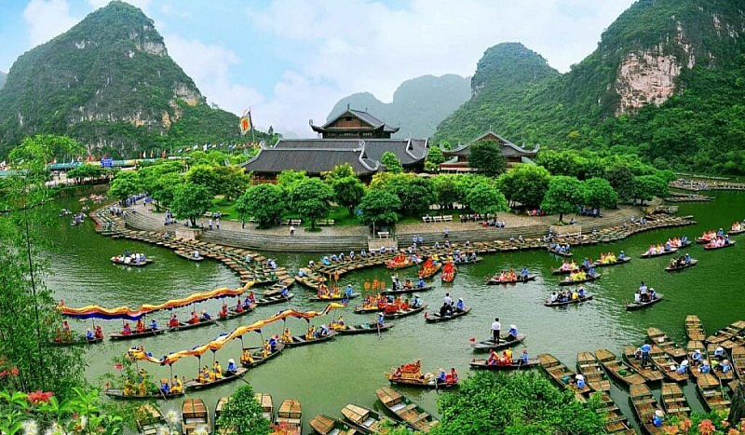

Notes:
15

Slide 16
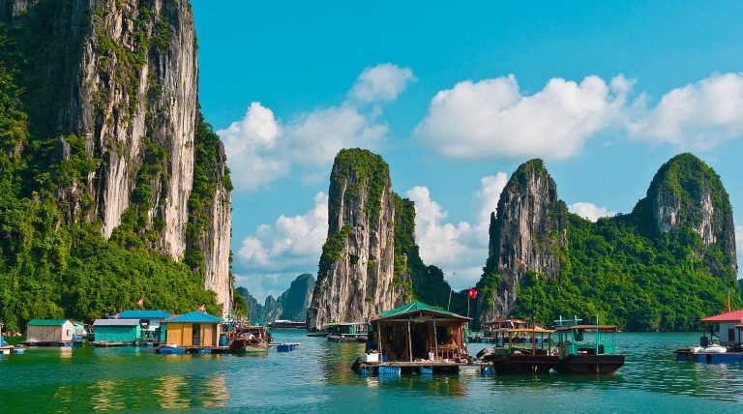
Notes:
16

Slide 17
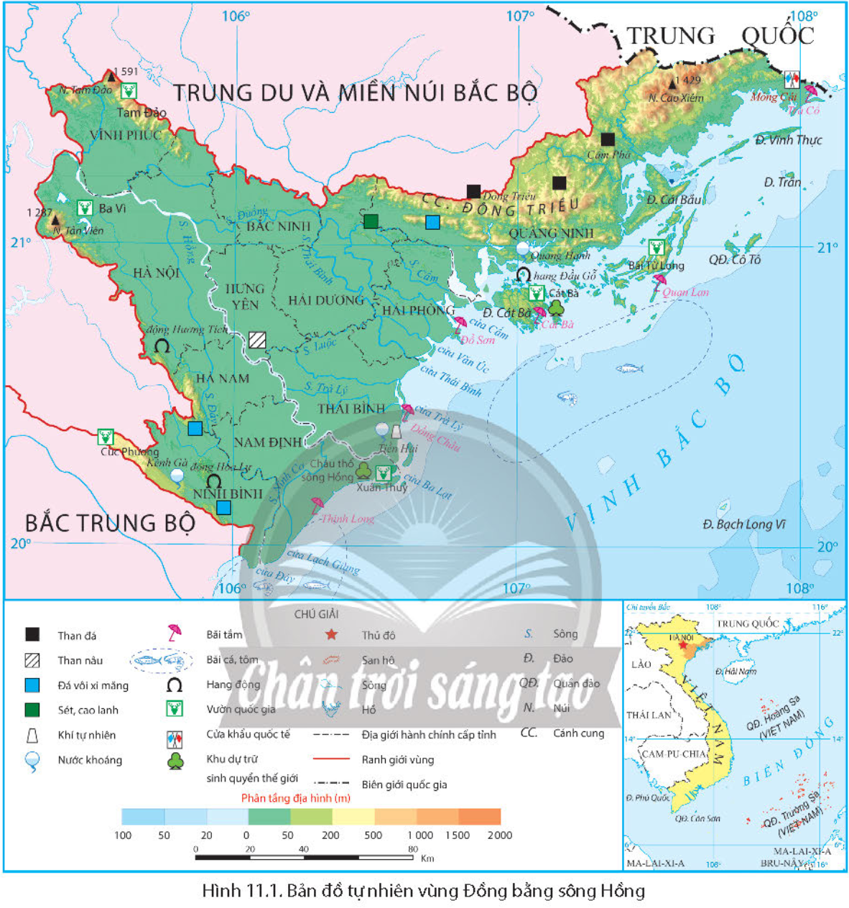
Cho biết diện tích
vùng Đồng bằng sông Hồng
- Diện tích: khoảng 21,3 nghìn km², chiếm 6,4% diện tích cả nước (năm 2021)
Notes:
17

Slide 18
Vùng Đồng bằng sông Hồng bao gồm các tỉnh và thành phố nào?
Notes:
18

Slide 19
- Vùng Đồng bằng sông Hồng bao gồm 11 tỉnh và thành phố trực thuộc trung ương: Hà Nội, Hải Phòng, Vĩnh Phúc, Bắc Ninh, Quảng Ninh, Hải Dương, Hưng Yên, Thái Bình, Hà Nam, Nam Định, Ninh Bình.
Notes:
19

Slide 20
Cho biết đặc điểm lãnh thổ của vùng Đồng bằng sông Hồng
Notes:
20

Slide 21
+ Có vùng biển rộng lớn thuộc vịnh Bắc Bộ với nhiều đảo, quần đảo như: Cô Tô, Cái Bầu (Quảng Ninh), Cát Bà, Bạch Long Vĩ (Hải Phòng),..
Notes:
21

Slide 22
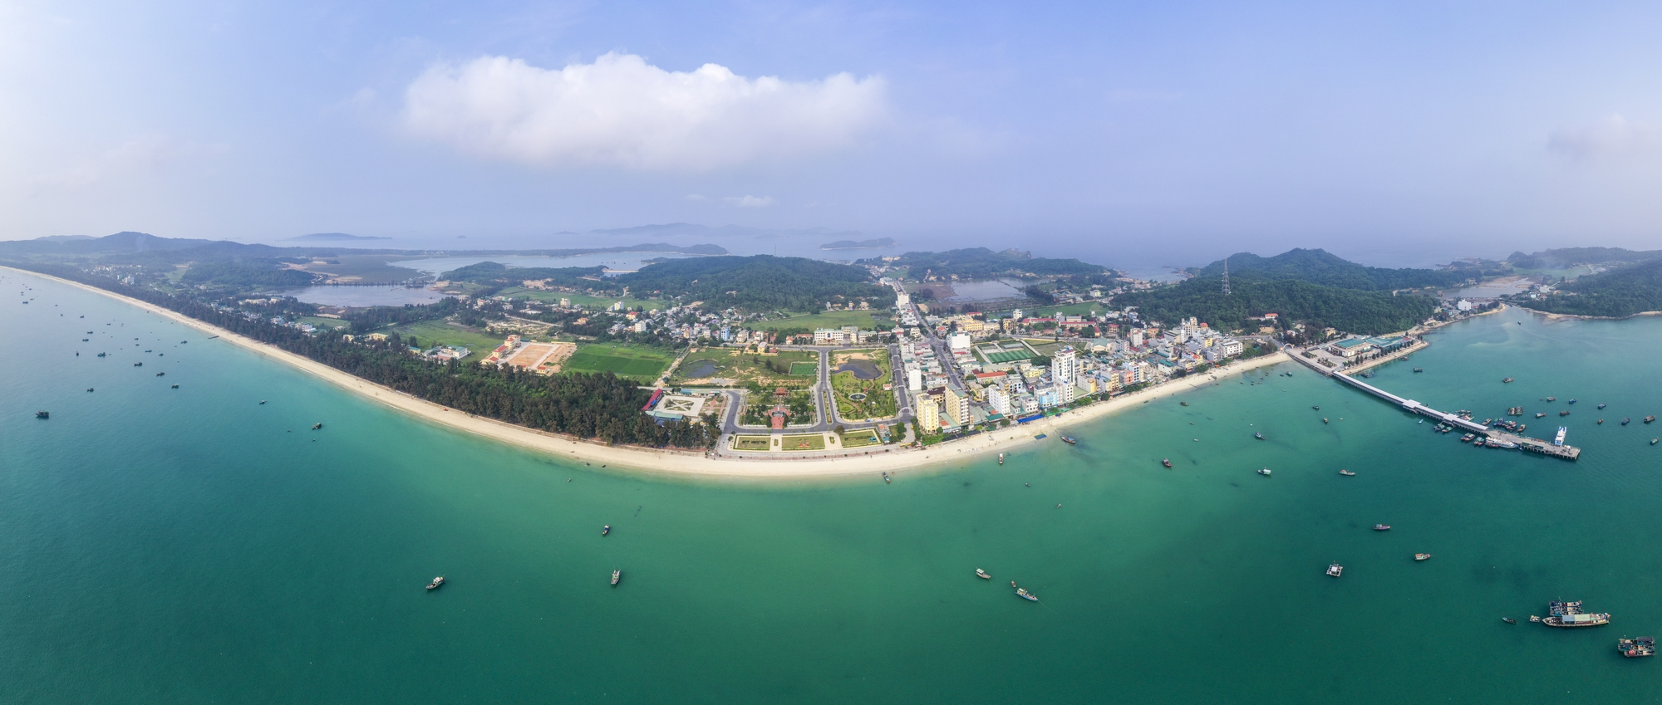
Quần đảo Cô Tô (Quảng Ninh)
Notes:
22

Slide 23
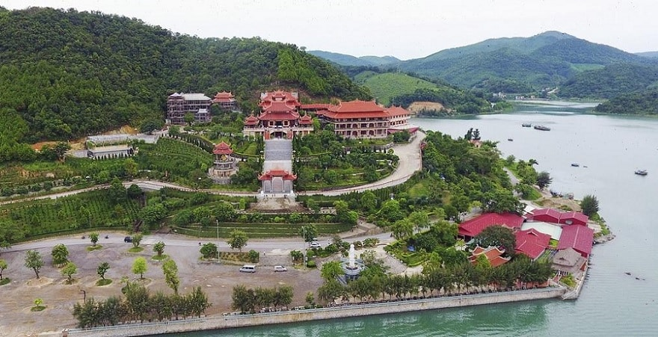
Đảo Cái Bầu (Quảng Ninh)
Notes:
23

Slide 24
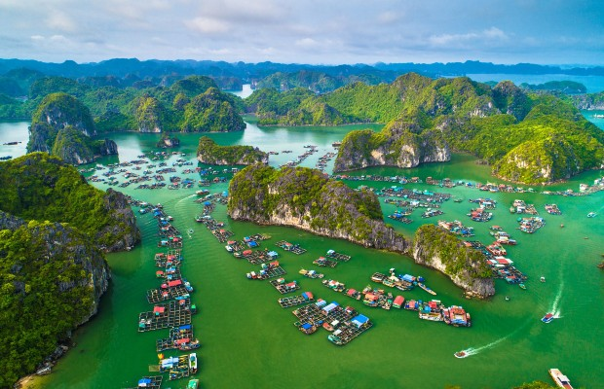
Đảo Cát Bà (Hải Phòng)
Notes:
24

Slide 25
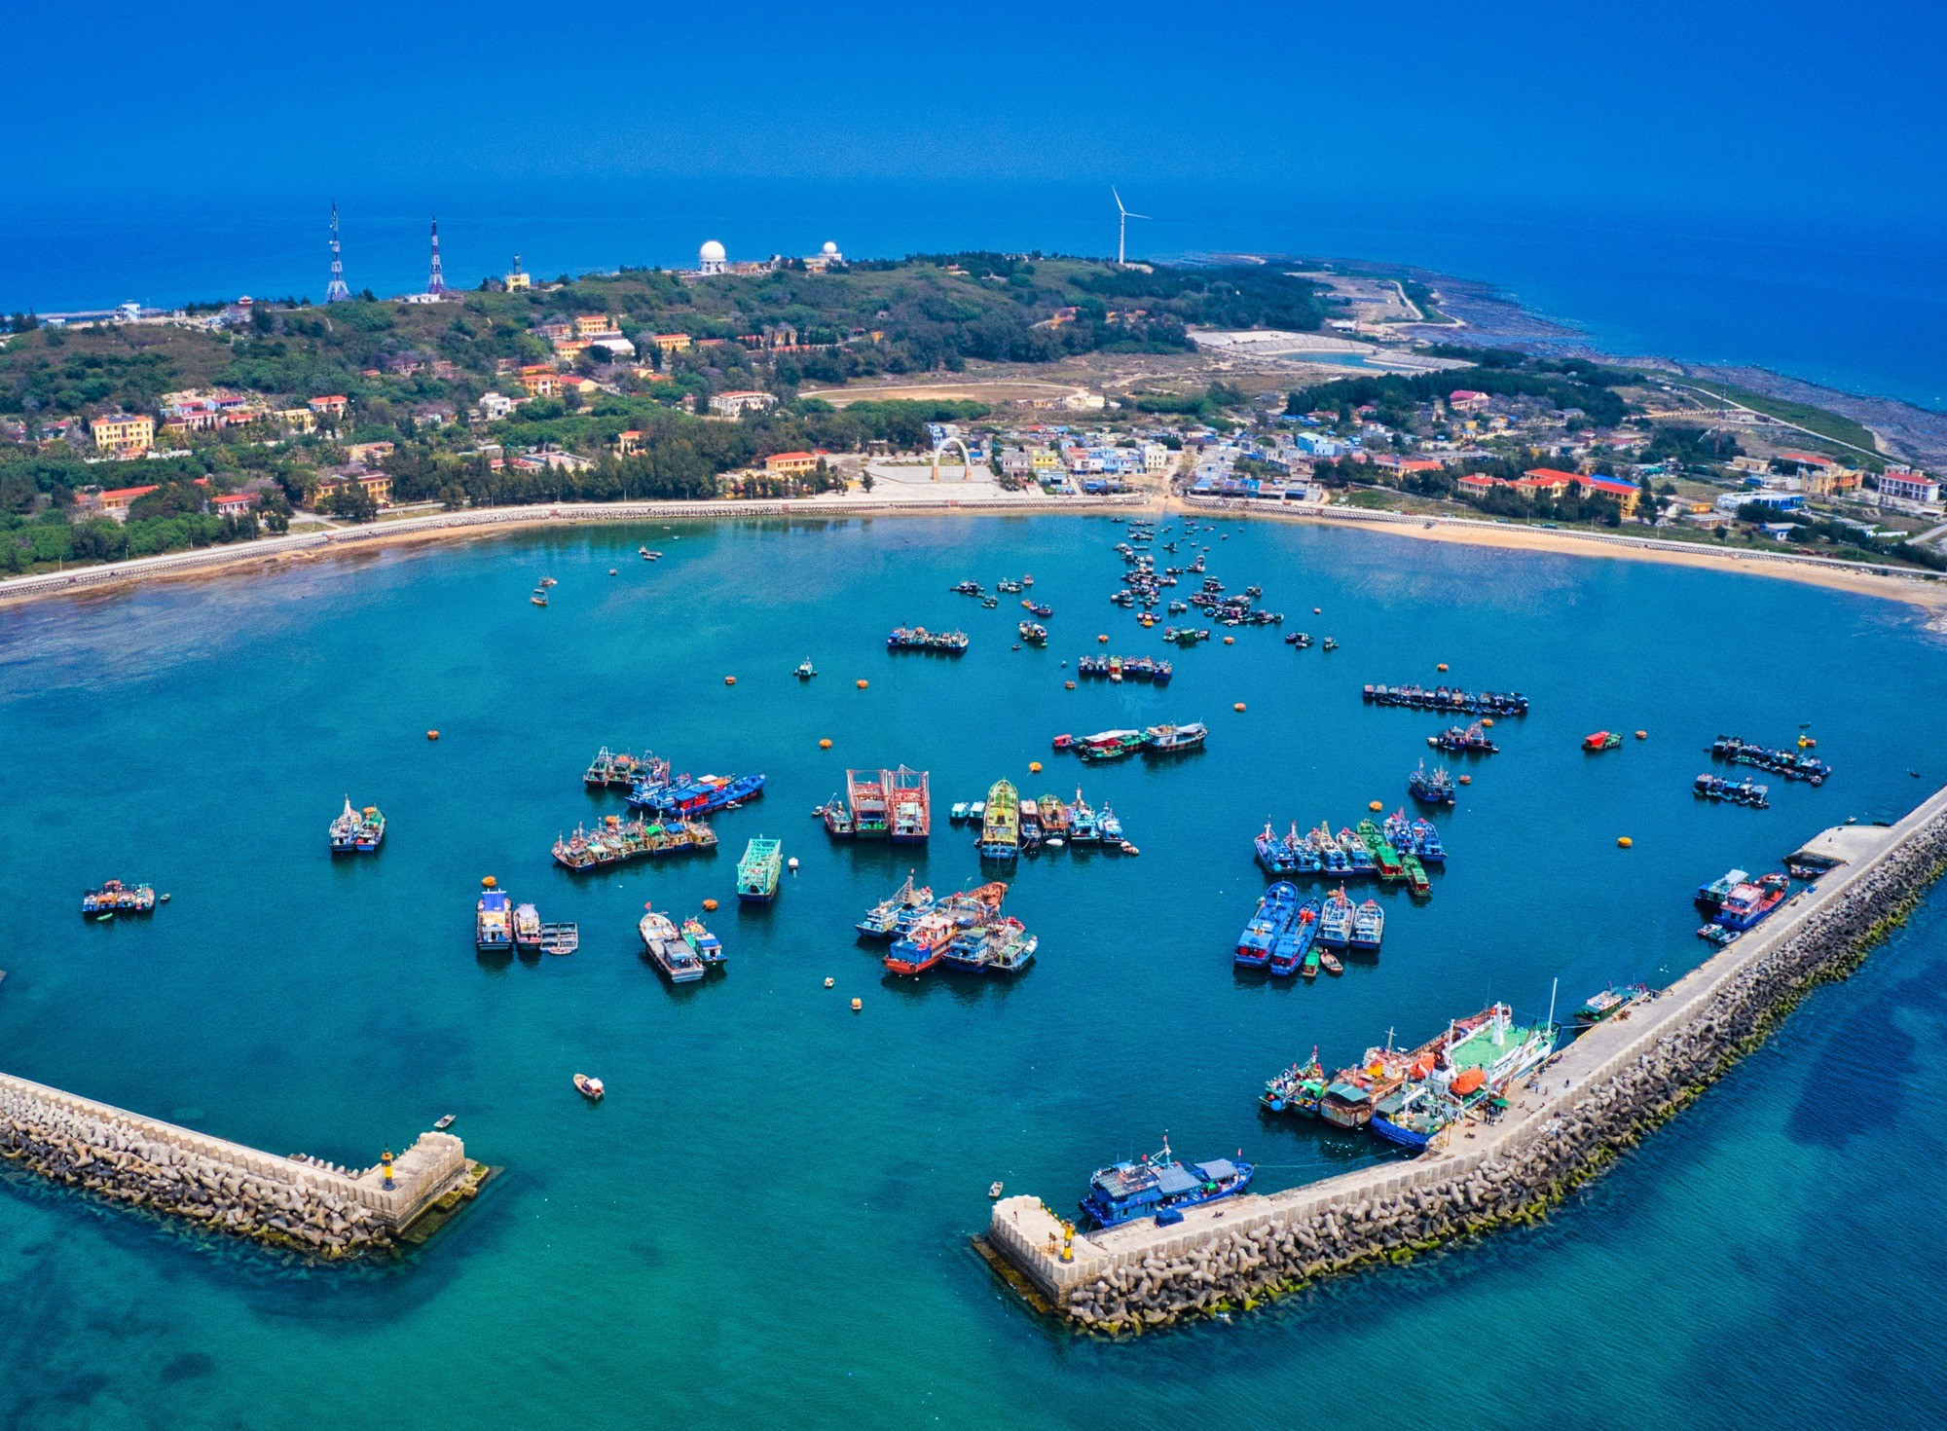
Đảo Bạch Long Vĩ (Hải Phòng)
Notes:
25

Slide 26
+ Giáp với Trung du và miền núi Bắc Bộ, Bắc Trung Bộ và Duyên hải miền Trung, giáp nước láng giềng Trung Quốc
Notes:
26

Slide 27
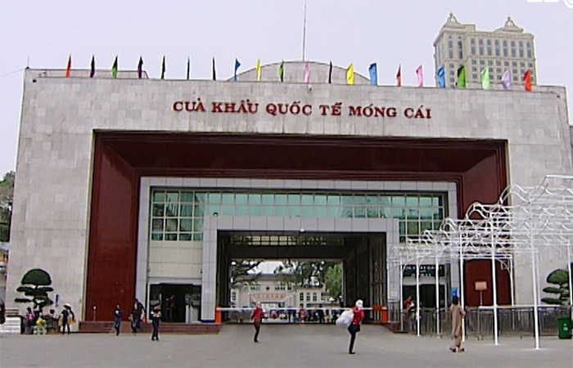
Cửa khẩu quốc tế Móng Cái
Notes:
27

Slide 28
- Đặc điểm lãnh thổ:
+ Có vùng biển rộng lớn thuộc vịnh Bắc Bộ với nhiều đảo, quần đảo
+ Giáp với Trung du và miền núi Bắc Bộ, Bắc Trung Bộ và Duyên hải miền Trung, giáp nước láng giềng Trung Quốc
Notes:
28

Slide 29
+ Hệ thống cơ sở hạ tầng giao thông phát triển bậc nhất so với cả nước, từ Đồng bằng sông Hồng có thể kết nối thuận lợi với các vùng trong nước và quốc gia trong khu vực.
Notes:
29

Slide 30
+ Hệ thống cơ sở hạ tầng giao thông phát triển bậc nhất so với cả nước, có thể kết nối thuận lợi với các vùng trong nước và quốc gia trong khu vực.
Notes:
30

Slide 31
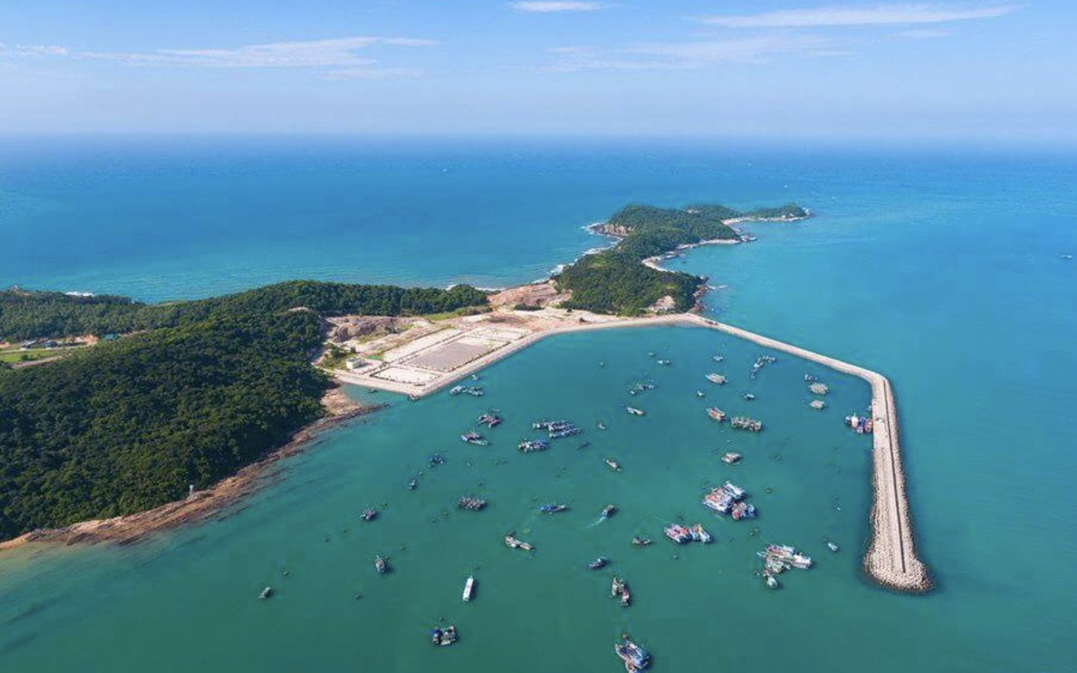
Cô Tô là một quần đảo gồm khoảng 50 đảo nằm ở phía đông của tỉnh Quảng Ninh với diện tích 46,2 km². Huyện đảo Cô Tô hiện có 1.500 hộ dân, với gần 6.000 nhân khẩu.
Notes:
31

Slide 32
Cô Tô có vị trí đặc biệt quan trọng về quốc phòng – an ninh, là nơi duy nhất được Bác Hồ đồng ý cho dựng tượng của mình khi Người ra thăm đảo vào ngày 09 tháng 5 năm 1961.
Notes:
32

Slide 33
Mặt trời xuất hiện từ phía đông, biển Cô Tô thanh bình, lung linh và đầy sức sống. Những tia nắng đầu ngày chiếu sáng xuống mặt biển, biến nó thành một mảng trải dài mầu nâu, rực rỡ và ánh vàng đẹp mắt.
Notes:
33

Slide 34
Từ nơi này có thể thấy rõ đường bờ biển cong vút đẹp tuyệt vời, những tảng đá bên bờ trông như những ngọn lửa đang cháy dữ dội trên biển.
Notes:
34

Slide 35
Với bầu trời trong veo, và gió thổi nhẹ, hòa chung vào khung cảnh thơ mộng của biển Cô Tô, đó chắc chắn là một trải nghiệm đáng nhớ cho bất cứ ai yêu thiên nhiên.
Notes:
35

Slide 36
Vào hoàng hôn, biển Cô Tô lại có một vẻ đẹp khác lạ, khi mà nắng dần buông xuống và mặt biển bắt đầu chuyển sang màu xám. Những tảng đá cách bờ biển không xa, trông giống như những con quỷ đáp xuống vực thẳm.
Notes:
36

Slide 37
Những đường nét bờ biển được tô điểm bởi những cơn sóng vỗ nhẹ nhàng, tạo ra nhiều âm thanh êm dịu và làm cho khung cảnh trở nên yên tĩnh.
Notes:
37

Slide 38
Trời đầy sao, mặt trăng lên cao, ánh sáng trăng mờ nhạt chiếu xuống mặt nước càng khiến cho biển Cô Tô trở thành một bức tranh hoàn hảo của thiên nhiên, đem đến cho khách thăm quan những trải nghiệm đầy thú vị và kỳ diệu.
Notes:
38

Slide 39
Cô Tô có tên cổ là Chàng Sơn (Núi Chàng), từ lâu đời đã là nơi cư trú ngụ của thuyền bè ngư dân Vùng Đông Bắc, song chưa thành nơi định cư vì luôn bị những toán cướp biển Trung Quốc quấy phá.
Notes:
39

Slide 40
Năm 1832, Nguyễn Công Trứ với cương vị Tổng Đốc Hải An (Hải Dương - An Quảng) đã xin triều đình cho thành lập làng xã, cắt cử người cai quản. Làng đầu tiên ở đây được Nguyễn Công Trứ đặt là làng Hướng Hoá.
Notes:
40

Slide 41
Ít lâu sau, nhà Nguyễn cho thu thuế và lập đồn Hướng Hoá canh phòng giặc biển. Thời Pháp thuộc, Cô Tô là một tổng có năm xã (Đông giáp, Nam giáp, Tây giáp, Bắc giáp, Trung giáp) thuộc châu Hà Cối phủ Hải Đông tỉnh Hải Ninh. Sau ngày Nhật đảo chính, Pháp quay lại chiếm đóng Cô Tô.
Notes:
41

Slide 42
Từ Cô Tô và cảng Vạn Hoa trên đảo Cái Bầu, tàu chiến Pháp vào quấy rối vùng biển Hòn Gai và cảng Hải Phòng. Tháng 11 năm 1946, Đại đội Ký Con giải phóng quân từ Hòn Gai dùng tàu chiến Le Créyac mới chiếm được của Hải quân Pháp tiến ra nhằm giải phóng Cô Tô,
Notes:
42

Slide 43
đến cuối năm 1955, thực hiện Hiệp định Genève, quân Pháp rút khỏi Cô Tô. Đầu năm 1954, Cô Tô là xã thuộc huyện Móng Cái, sau đó là hai xã đặc biệt trực thuộc tỉnh. Từ 1964, hai xã đã được sát nhập vào huyện Cẩm Phả.
Notes:
43

Slide 44
Năm 1994, Chính phủ đổi tên huyện Cẩm Phả thành huyện Vân Đồn đồng thời tách quần đảo Cô Tô gồm hai xã Thanh Lân, Cô Tô thành lập huyện Cô Tô vào ngày 23 tháng 3 năm 1994.
Notes:
44

Slide 45
Từ năm 1994 đến nay Nhà nước đã có nhiều chính sách hỗ trợ nhân dân, xây dựng nâng cấp cơ sở hạ tầng, làm cho đời sống của nhân dân huyện đảo không ngừng được cải thiện.
Notes:
45

Slide 46

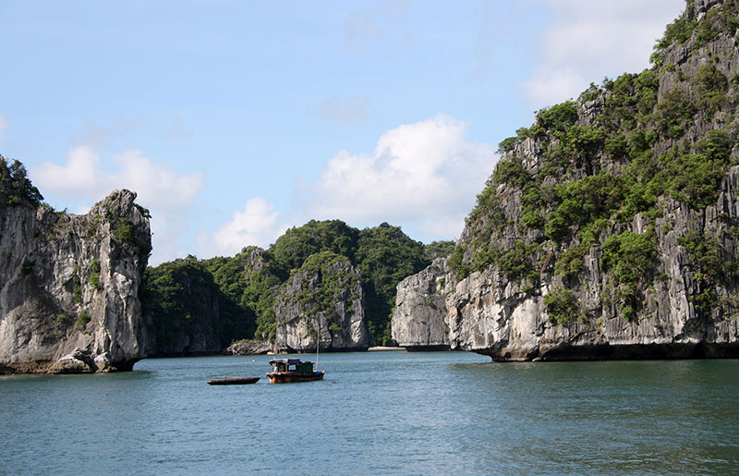
Notes:
46

Slide 47

THẢO LUẬN NHÓM (5 PHÚT)
- Nhóm 1+2+3: Phân tích những thế mạnh về tài nguyên thiên nhiên đối với sự phát triển nông nghiệp, lâm nghiệp và thủy sản của vùng Đồng bằng sông Hồng
- Nhóm 4+5+6: Phân tích những thế mạnh về phát triển kinh tế biển, đảo của vùng Đồng bằng sông Hồng

Slide 48
+ Địa hình và đất:
. Đồng bằng sông Hồng có các dạng địa hình phổ biến như: đồng bằng châu thổ do hai hệ thống sông Hồng và sông Thái Bình bồi đắp, đất phù sa màu mỡ → sản xuất lương thực, thực phẩm.
Notes:
48

Slide 49
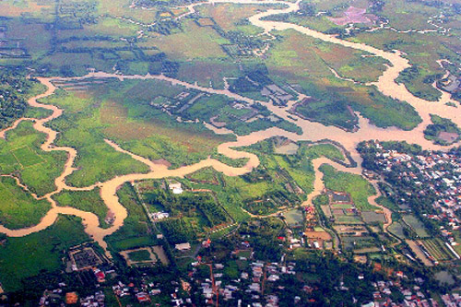
Hệ thống sông Hồng
Notes:
49

Slide 50
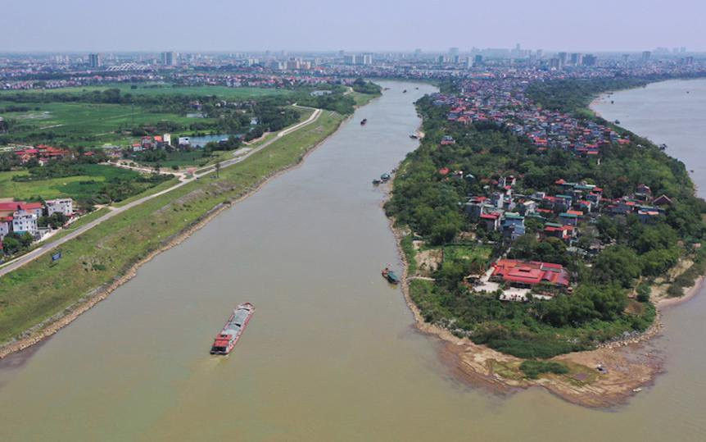
Hệ thống sông Thái Bình
Notes:
50

Slide 51
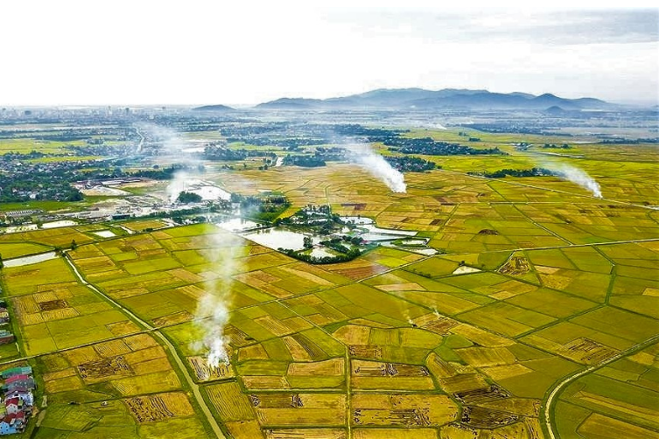
Đồng bằng châu thổ sông Hồng
Notes:
51

Slide 52
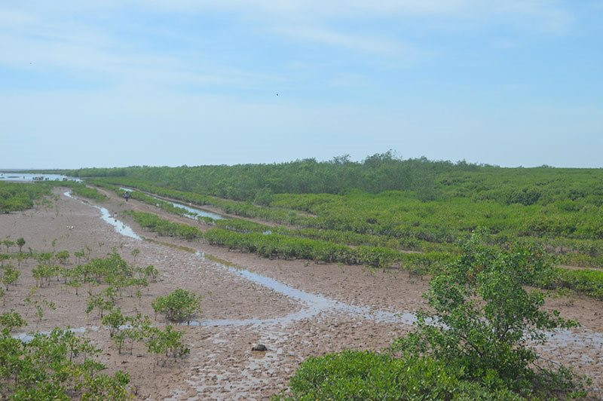
Đồng bằng châu thổ sông Thái Bình
Notes:
52

Slide 53
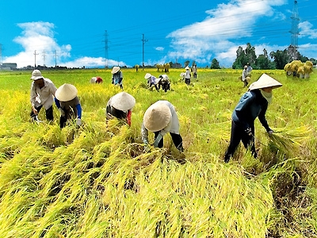
Sản xuất lương thực, thực phẩm (Lúa)
Notes:
53

Slide 54
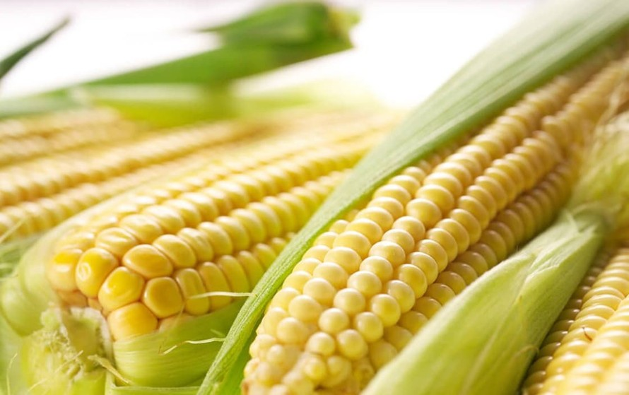
Sản xuất lương thực, thực phẩm (Ngô)
Notes:
54

Slide 55
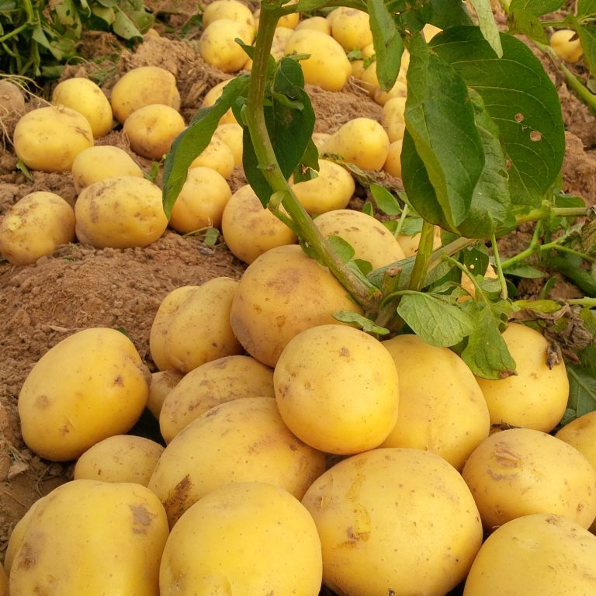
Sản xuất lương thực, thực phẩm (Khoai tây)
Notes:
55

Slide 56
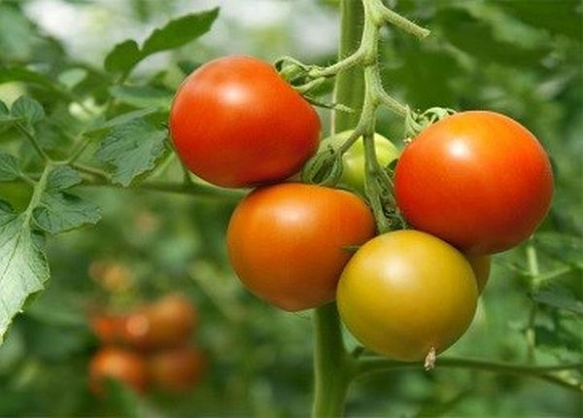
Sản xuất lương thực, thực phẩm (Cà chua)
Notes:
56

Slide 57
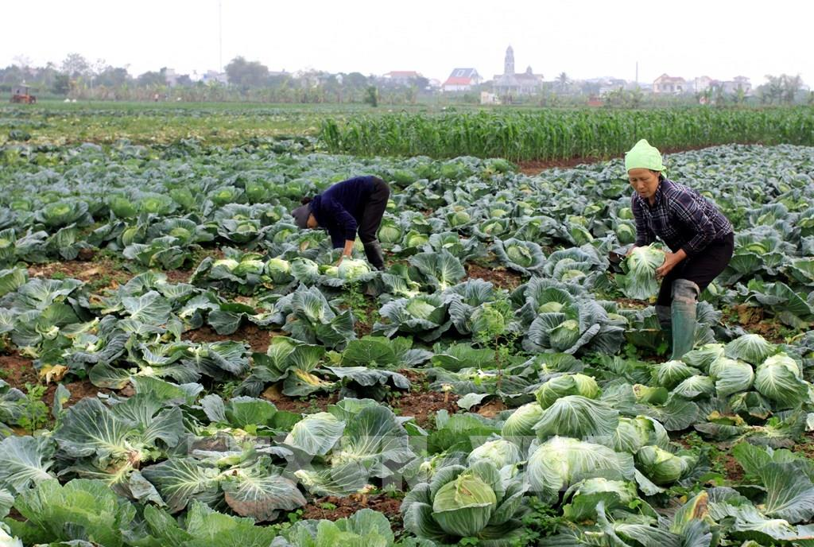
Sản xuất lương thực, thực phẩm (Bắp cải)
Notes:
57

Slide 58
. Địa hình đồi núi ở phía bắc, tây bắc và tây nam chủ yếu là đất feralit → trồng cây công nghiệp, cây ăn quả và trồng rừng.
Notes:
58

Slide 59
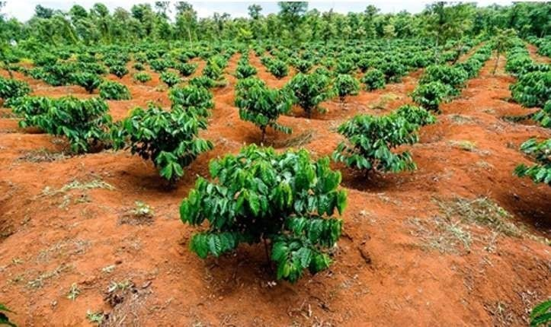
Đất feralit
Notes:
59

Slide 60
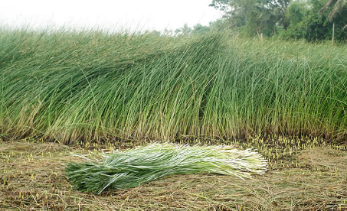
Trồng cây công nghiệp (Cói)
Notes:
60

Slide 61
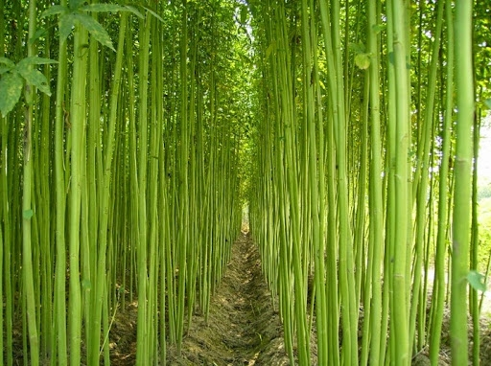
Trồng cây công nghiệp (Đay)
Notes:
61

Slide 62
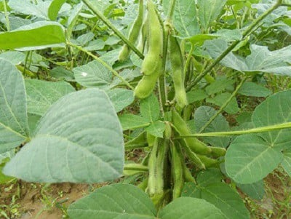
Trồng cây công nghiệp (Đậu tương)
Notes:
62

Slide 63
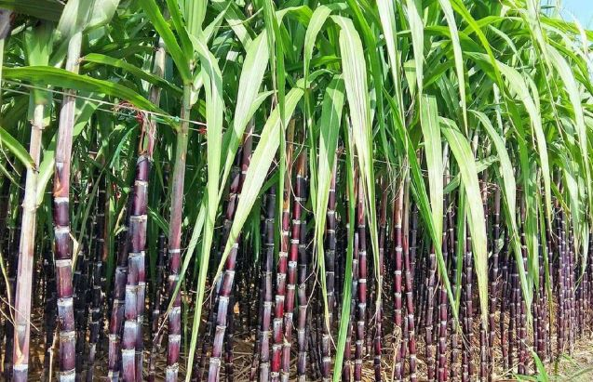
Trồng cây công nghiệp (Mía)
Notes:
63

Slide 64
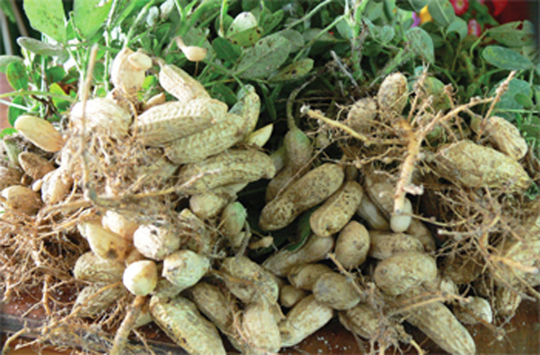
Trồng cây công nghiệp (Lạc)
Notes:
64

Slide 65
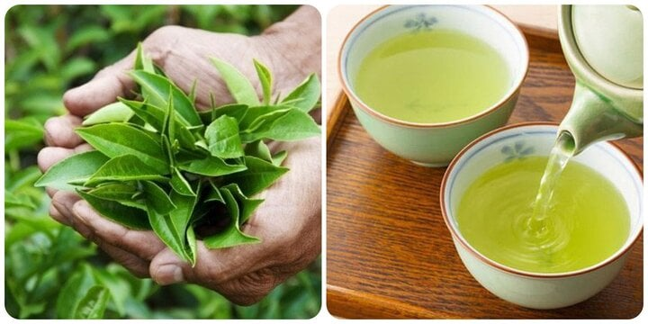
Trồng cây công nghiệp (Chè)
Notes:
65

Slide 66
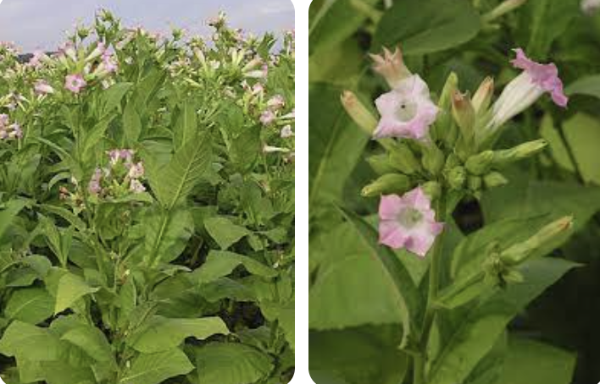
Trồng cây công nghiệp (Thuốc lá)
Notes:
66

Slide 67
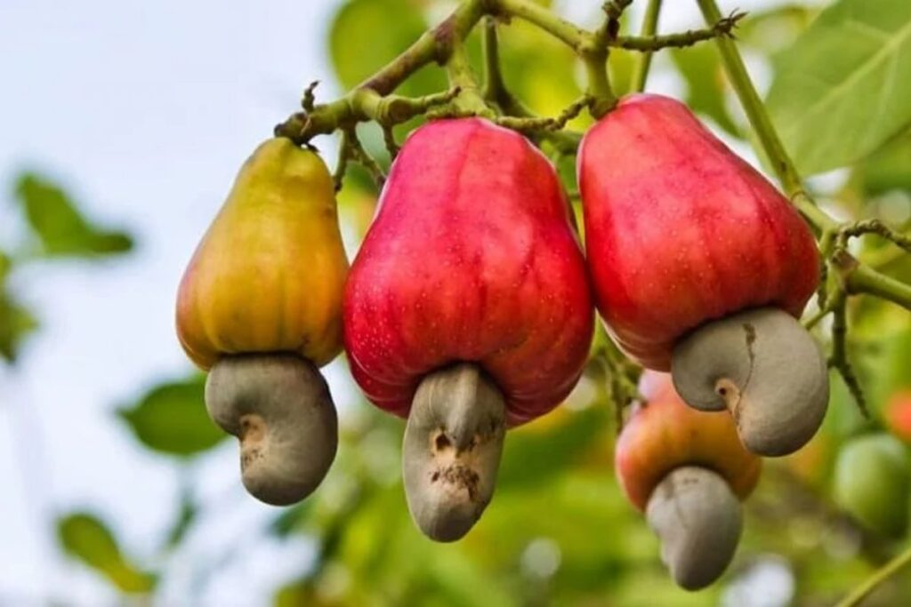
Trồng cây công nghiệp (Điều)
Notes:
67

Slide 68
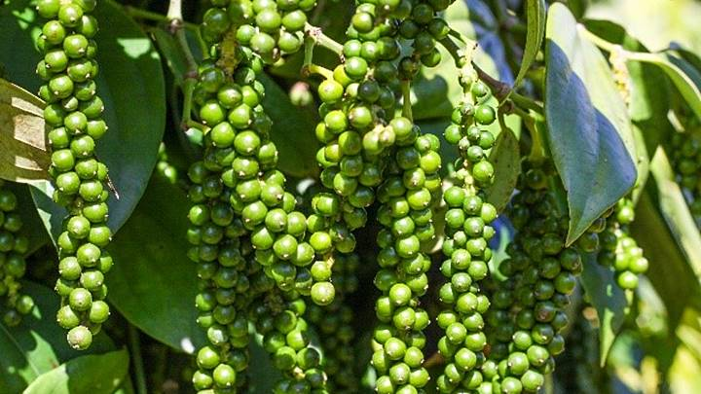
Trồng cây công nghiệp (Hồ tiêu)
Notes:
68

Slide 69
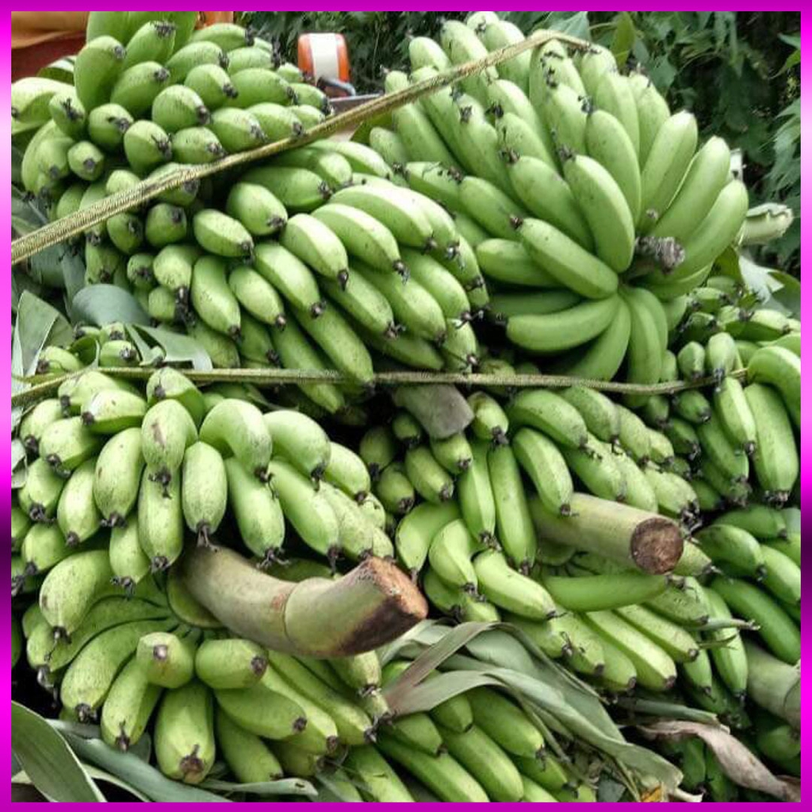
Trồng cây ăn quả (Chuối)
Notes:
69

Slide 70
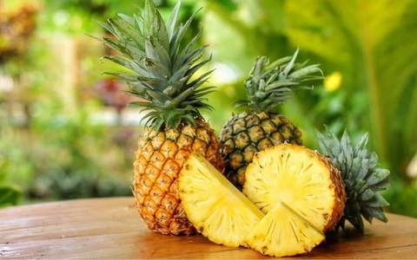
Trồng cây ăn quả (Dứa)
Notes:
70

Slide 71
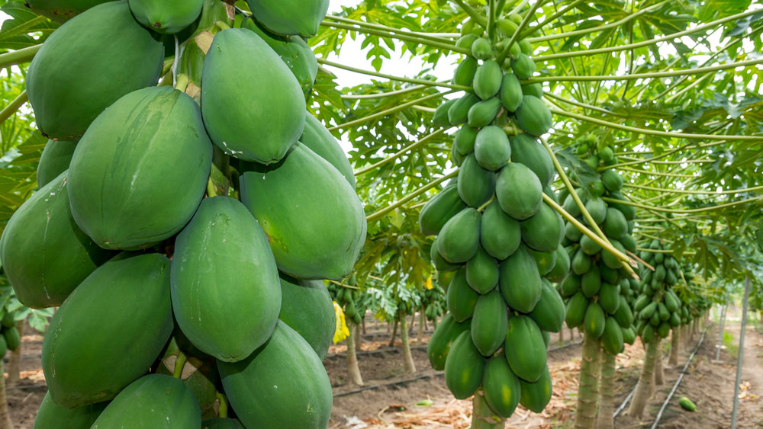
Trồng cây ăn quả (Đu đủ)
Notes:
71

Slide 72
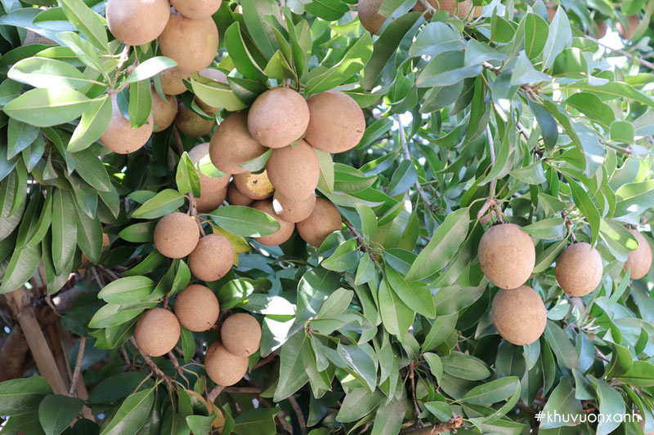
Trồng cây ăn quả (Hồng xiêm)
Notes:
72

Slide 73
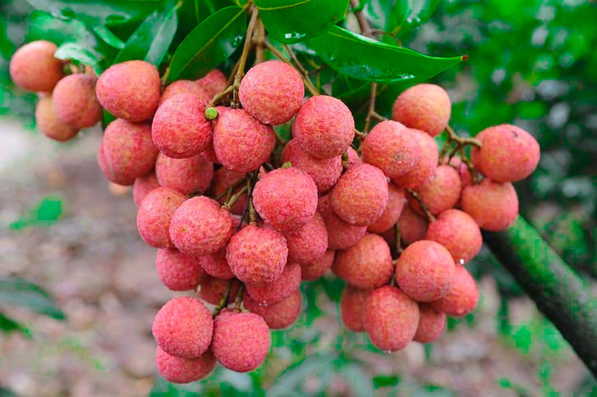
Trồng cây ăn quả (Vải)
Notes:
73

Slide 74
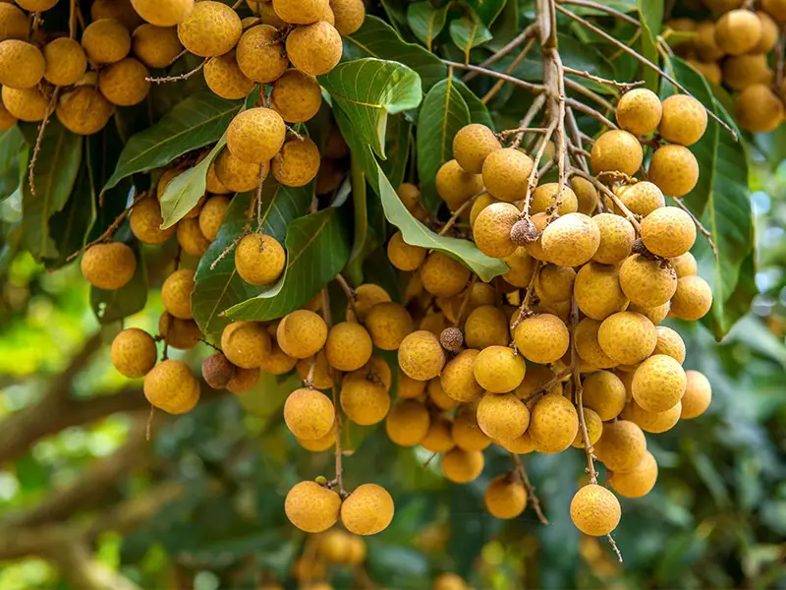
Trồng cây ăn quả (Nhãn)
Notes:
74

Slide 75
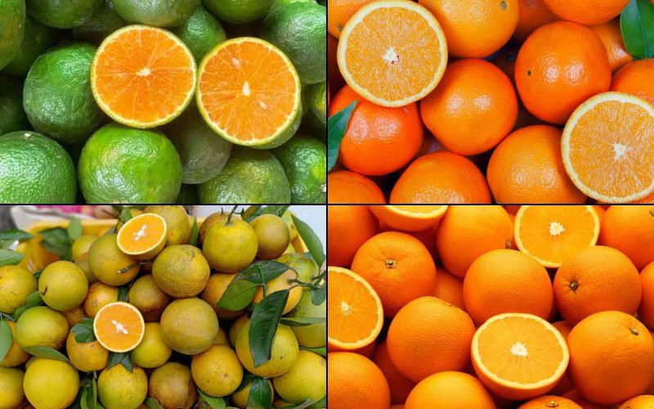
Trồng cây ăn quả (Cam)
Notes:
75

Slide 76
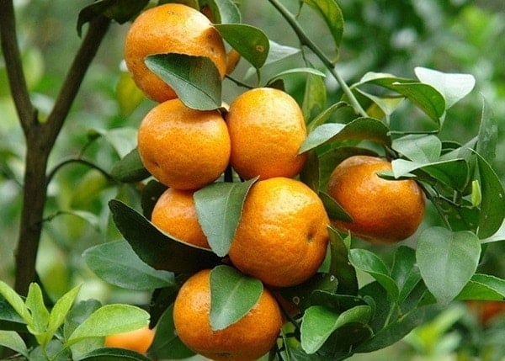
Trồng cây ăn quả (Quýt)
Notes:
76

Slide 77
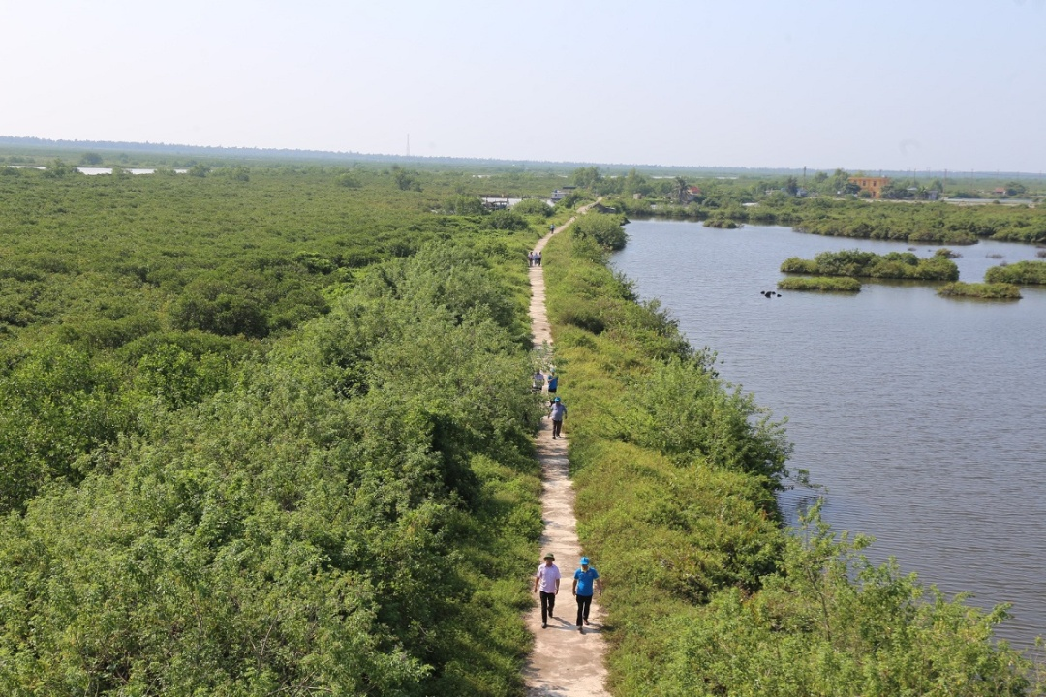
Trồng rừng
Notes:
77

Slide 78
a. Thế mạnh về tài nguyên thiên nhiên phát triển nông nghiệp, lâm nghiệp và thủy sản
- Địa hình và đất:
+ Đồng bằng châu thổ đất phù sa màu mỡ → sản xuất lương thực, thực phẩm.
+ Địa hình đồi núi chủ yếu là đất feralit → trồng cây công nghiệp, cây ăn quả và trồng rừng.
Notes:
78

Slide 79
+ Khí hậu:
. Mang tính chất nhiệt đới ẩm gió mùa với nhiệt độ trung bình năm cao (khoảng 23⁰C - 25⁰C), lượng mưa trung bình năm lớn (từ 1400 - 2000mm/năm) → các loại cây trồng và vật nuôi sinh trưởng, phát triển tốt quanh năm.
Notes:
79

Slide 80
- Khí hậu:
+ Tính chất nhiệt đới ẩm gió mùa
→ các loại cây trồng và vật nuôi sinh trưởng, phát triển tốt quanh năm.
Notes:
80

Slide 81
. Có mùa đông lạnh kéo dài từ tháng 11 đến tháng 3 năm sau → phát triển các loại cây trồng cận nhiệt và ôn đới
Notes:
81

Slide 82
+ Có mùa đông lạnh kéo dài từ tháng 11 đến tháng 3 năm sau → phát triển các loại cây trồng cận nhiệt và ôn đới
Notes:
82

Slide 83
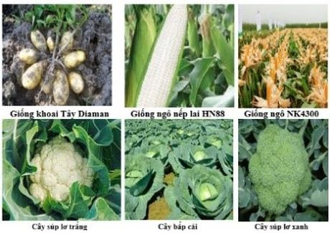
Cây trồng cận nhiệt và ôn đới
Notes:
83

Slide 84
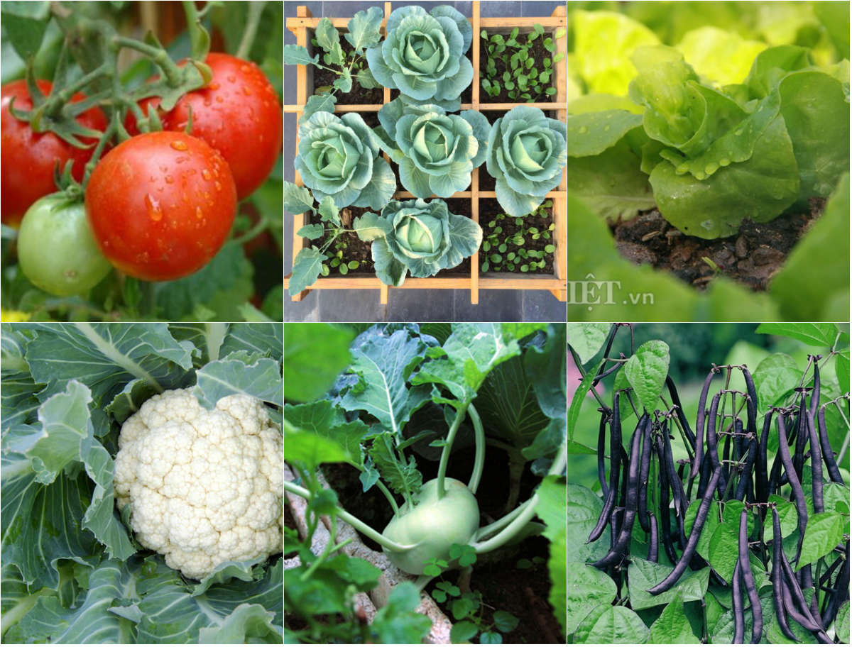
Cây trồng cận nhiệt và ôn đới
Notes:
84

Slide 85
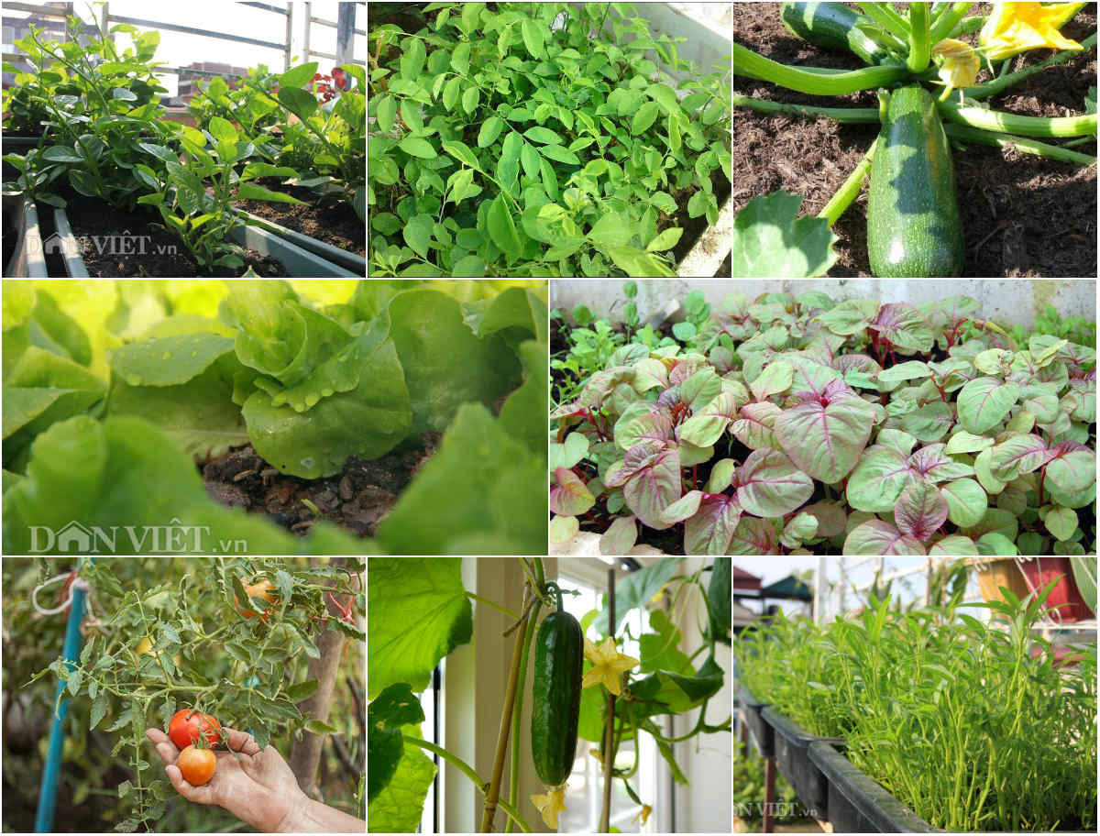
Cây trồng cận nhiệt và ôn đới
Notes:
85

Slide 86
+ Nước:
. Các hệ thống sông lớn trong vùng như sông Hồng, sông Thái Bình,..và các hồ là nguồn nước dồi dào → sản xuất nông nghiệp, nuôi trồng thủy sản nước ngọt
Notes:
86

Slide 87
- Nước:
+ Nguồn nước dồi dào → sản xuất nông nghiệp, nuôi trồng thủy sản nước ngọt
Notes:
87

Slide 88
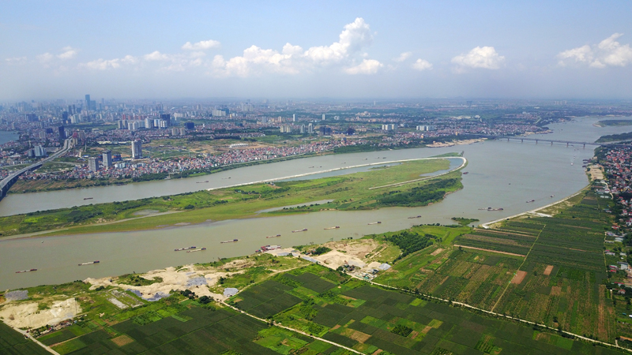
Sông Hồng
Notes:
88

Slide 89
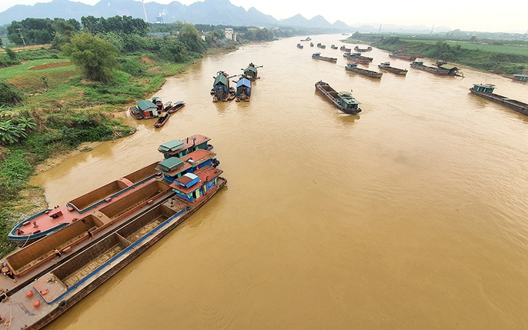
Sông Thái Bình
Notes:
89

Slide 90
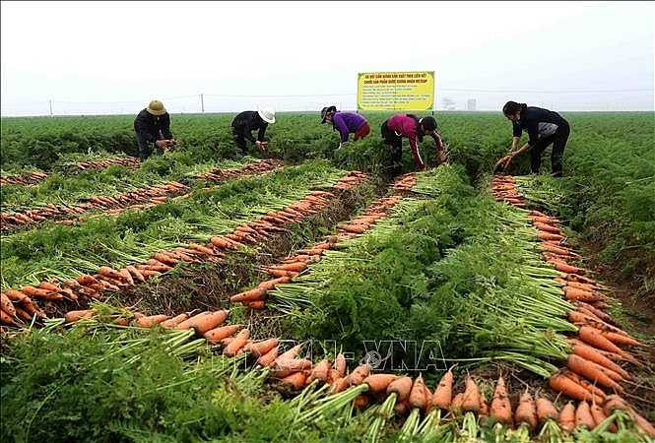
Sản xuất nông nghiệp
Notes:
90

Slide 91
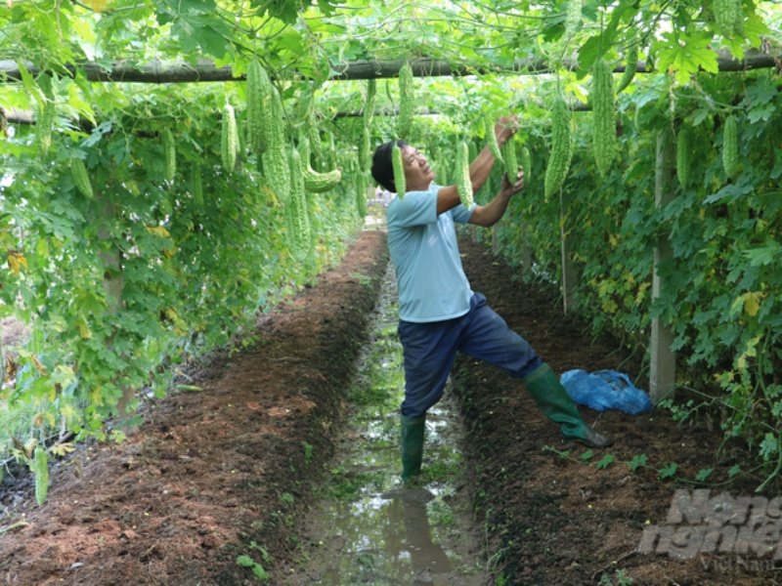
Sản xuất nông nghiệp
Notes:
91

Slide 92
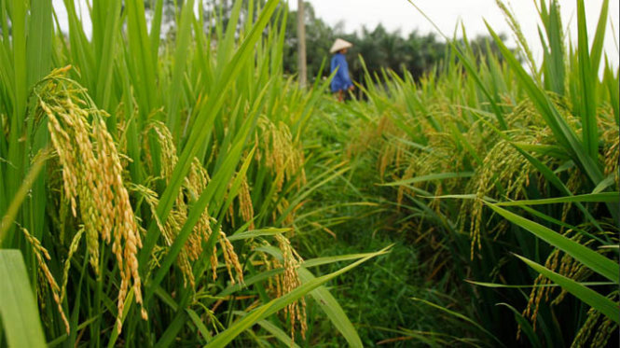
Sản xuất nông nghiệp
Notes:
92

Slide 93
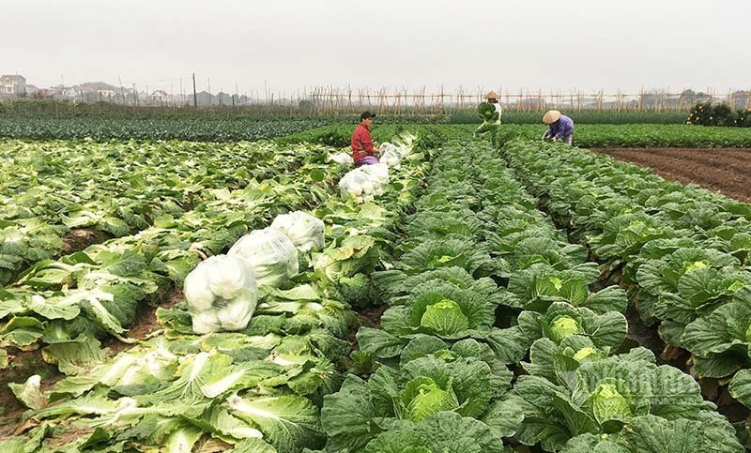
Sản xuất nông nghiệp
Notes:
93

Slide 94
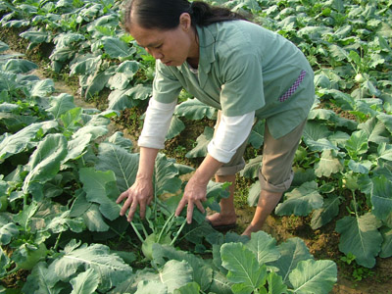
Sản xuất nông nghiệp
Notes:
94

Slide 95
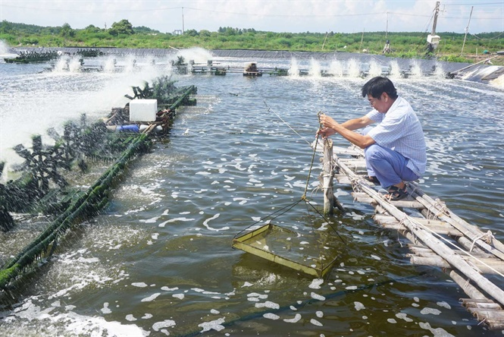
Nuôi trồng thủy sản nước ngọt
Notes:
95

Slide 96
. Nguồn nước ngầm của vùng khá phong phú, bổ sung cho nguồn nước mặt
Notes:
96

Slide 97
- Sinh vật:
+ Tài nguyên sinh vật phong phú với diện tích rừng gần 490 nghìn ha (năm 2021), ven biển nhiều nơi có rừng ngập mặn
Notes:
97

Slide 98
+ Sinh vật:
. Có tài nguyên sinh vật phong phú với diện tích rừng gần 490 nghìn ha (chiếm 3,3% diện tích rừng của cả nước năm 2021), tập trung ở tỉnh Quảng Ninh và khu vực đồi núi phía tây, ven biển nhiều nơi có rừng ngập mặn
Notes:
98

Slide 99
. Các vườn quốc gia (Cúc Phương, Tam Đảo, Ba Vì, Cát Bà, Bái Tử Long, Xuân Thủy) và khu dự trữ sinh quyển thế giới (Cát Bà, Châu thổ sông Hồng) có thành phần loài động, thực vật đa dạng, là những nơi bảo tồn các loài sinh vật tự nhiên.
Notes:
99

Slide 100
+ Các vườn quốc gia và khu dự trữ sinh quyển thế giới
Notes:
100

Slide 101
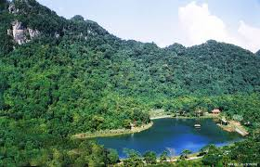
Vườn quốc gia (Cúc Phương)
Notes:
101

Slide 102

Vườn quốc gia (Tam Đảo)
Notes:
102

Slide 103

Vườn quốc gia (Ba Vì)
Notes:
103

Slide 104

Vườn quốc gia (Cát Bà)
Notes:
104

Slide 105

Vườn quốc gia (Bái Tử Long)
Notes:
105

Slide 106

Vườn quốc gia (Xuân Thủy)
Notes:
106

Slide 107

Khu dự trữ sinh quyển thế giới (Cát Bà)
Notes:
107

Slide 108

Khu dự trữ sinh quyển thế giới (Châu thổ sông Hồng)
Notes:
108

Slide 109
+ Kinh tế biển đảo
Vùng biển rộng lớn của vùng có nhiều bãi tôm, bãi cá với ngư trường trọng điểm Hải Phòng - Quảng Ninh, ven biển có nhiều bãi triều, đầm, vịnh,.. → Phát triển ngành khai thác, nuôi trồng và chế biến hải sản.
Notes:
109

Slide 110
b. Vấn đề phát triển kinh tế biển, đảo
- Có nhiều bãi tôm, bãi cá, ven biển có nhiều bãi triều, đầm, vịnh,.. → Khai thác, nuôi trồng và chế biến hải sản.
Notes:
110

Slide 111

Ngư trường trọng điểm Hải Phòng - Quảng Ninh
Notes:
111

Slide 112

Ven biển có nhiều bãi triều, đầm, vịnh
Phát triển ngành khai thác, nuôi trồng và chế biến hải sản.
Notes:
112

Slide 113

Ven biển có nhiều bãi triều, đầm, vịnh
Phát triển ngành khai thác, nuôi trồng và chế biến hải sản.
Notes:
113

Slide 114

Ven biển có nhiều bãi triều, đầm, vịnh
Phát triển ngành khai thác, nuôi trồng và chế biến hải sản.
Notes:
114

Slide 115

Ven biển có nhiều bãi triều, đầm, vịnh
Phát triển ngành khai thác, nuôi trồng và chế biến hải sản.
Notes:
115

Slide 116
Tuy nhiên, trong quá trình phát triển cần tránh khai thác quá mức các nguồn hải sản gần bờ, việc nuôi trồng hải sản phải đi đôi với việc bảo vệ môi trường trong khu vực nuôi trồng.
Notes:
116

Slide 117
Trong vùng có nhiều thắng cảnh (vịnh hạ Long, Bái Tử Long,..), bãi biển đẹp (Trà Cổ, Quan Lạn,..), các khu dự trữ sinh quyển thế giới và vườn quốc gia → Phát triển du lịch biển.
Trong quá trình phát triển du lịch, cần chú ý bảo tồn các cảnh quan tự nhiên và môi trường biển.
Notes:
117

Slide 118
- Có nhiều thắng cảnh, bãi biển đẹp, các khu dự trữ sinh quyển thế giới và vườn quốc gia → Phát triển du lịch biển.
Notes:
118

Slide 119

Trong vùng có nhiều thắng cảnh (vịnh Hạ Long)
Phát triển du lịch biển
Notes:
119

Slide 120

Trong vùng có nhiều thắng cảnh (Bái Tử Long)
Phát triển du lịch biển
Notes:
120

Slide 121

Trong vùng có nhiều bãi biển đẹp (Trà Cổ)
Phát triển du lịch biển
Notes:
121

Slide 122

Trong vùng có nhiều bãi biển đẹp (Quan Lạn)
Phát triển du lịch biển
Notes:
122

Slide 123
Vùng có nhiều cửa sông và vịnh biển → xây dựng các cảng biển. Hải Phòng và Quảng Ninh là những cảng lớn của nước ta, cửa ngõ xuất khẩu, nhập khẩu của vùng với cả nước và các nước trên thế giới.
Notes:
123

Slide 124
- Có nhiều cửa sông và vịnh biển → Xây dựng các cảng biển.
Notes:
124

Slide 125

Vùng có nhiều cửa sông và vịnh biển
→ xây dựng các cảng biển (Cảng Hải Phòng)
Notes:
125

Slide 126

Vùng có nhiều cửa sông và vịnh biển
→ xây dựng các cảng biển (Cảng Quảng Ninh)
Notes:
126

Slide 127
Các đảo trên vịnh Bắc Bộ là địa bàn phát triển du lịch, cơ sở hậu cần cho giao thông vận tải biển, khai thác chế biến thủy sản kết hợp bảo vệ an ninh quốc phòng.
Notes:
127

Slide 128
- Các đảo trên vịnh Bắc Bộ → Phát triển du lịch, giao thông vận tải biển, khai thác chế biến thủy sản, bảo vệ an ninh quốc phòng.
Notes:
128

Slide 129
Việc phát triển tổng hợp các ngành kinh tế biển, đảo của vùng sẽ đem lại hiệu quả kinh tế cao, đồng thời góp phần bảo vệ môi trường biển và an ninh quốc phòng.
Notes:
129

Slide 130
- Phát triển tổng hợp các ngành kinh tế biển, đảo → hiệu quả kinh tế cao, bảo vệ môi trường biển và an ninh quốc phòng.
Notes:
130

Slide 131


Ấn tượng Vịnh Bái Tử Long
Vịnh biển rộng lớn trải dài khắp một vùng trời
Thuộc khu vực Vịnh Bắc Bộ, Vịnh Bái Tử Long chính là vịnh biển sở hữu cảnh quang thiên nhiên tuyệt đẹp của vùng đất mỏ Quảng Ninh. Vịnh có diện tích rộng lớn và trải dài xuyên suốt khắp một vùng trời với một phần thuộc thành phố Hạ Long, một phần thuộc thành phố Cẩm Phả và phần còn lại thuộc phạm vi huyện đảo Vân Đồn.
Notes:
131

Slide 132
Ấn tượng Vịnh Bái Tử Long
Vịnh biển rộng lớn trải dài khắp một vùng trời
Vịnh Bái Tử Long đã thật sự khẳng định rằng non nước mây trời nơi đây cũng chẳng hề kém cạnh là bao so với “người hàng xóm” Vịnh Hạ Long. Với hàng trăm hòn đảo lớn nhỏ khác nhau, Vịnh Bái Tử Long là sự kết hợp hài hòa của cảnh sắc thiên nước hữu tình cùng sự oai vệ, hoang sơ của những núi đá nằm rải rác khắp cả một vùng.
Notes:
132

Slide 133


2. Ít ai ngờ rằng, một Vịnh Bái Tử Long với cảnh sắc non nước hữu tình lại gắn liền với những trang sử hào hùng của dân tộc ta ngày trước.
Theo những thuyết xưa cũ kể lại, rằng trước kia “khi người dân nước Việt mới lập đã bị giặc ngoại xâm lấn. Ngọc Hoàng đã sai Rồng mẹ mang một đàn Rồng con xuống hạ giới giúp người Việt đánh giặc.
Notes:
133

Slide 134
2. Ít ai ngờ rằng, một Vịnh Bái Tử Long với cảnh sắc non nước hữu tình lại gắn liền với những trang sử hào hùng của dân tộc ta ngày trước.
Khi những chiếc thuyền giặc từ ngoài biển tiến vào bờ, đàn Rồng đã phun vô số châu ngọc và thoắt biến thành muôn ngàn đảo đá trên biển, tạo nên bức tường thành vững chắc để chặn bước tiến của thuyền giặc.
Notes:
134

Slide 135
2. Ít ai ngờ rằng, một Vịnh Bái Tử Long với cảnh sắc non nước hữu tình lại gắn liền với những trang sử hào hùng của dân tộc ta ngày trước.
Đoàn thuyền giặc đang lao nhanh, bị chặn đột ngột đã đâm vào các đảo đá hoặc đâm vào nhau vỡ tan tành. Sau khi giặc tan, Rồng mẹ và Rồng con không trở về trời mà ở lại hạ giới, nơi vừa diễn ra trận chiến”.
Notes:
135

Slide 136
2. Ít ai ngờ rằng, một Vịnh Bái Tử Long với cảnh sắc non nước hữu tình lại gắn liền với những trang sử hào hùng của dân tộc ta ngày trước.
Người ta vẫn đồn nhau rằng, nơi Rồng mẹ tọa lạc chính là Vịnh Hạ Long ngày nay, trong khi nơi đàn Rồng con đáp xuống chính là Vịnh Bái Tử Long như bây giờ. Đuôi đàn Rồng con quẫy nước trắng xóa gọi là Long Vĩ, bán đảo Trà Cổ ngày nay, với bãi cát mịn, trải dài hơn chục cây số.
Notes:
136

Slide 137


2. Ít ai ngờ rằng, một Vịnh Bái Tử Long với cảnh sắc non nước hữu tình lại gắn liền với những trang sử hào hùng của dân tộc ta ngày trước.
Không chỉ là nơi gắn liền với thuyết Rồng thần giúp dân Việt đánh giặc, Vịnh Bái Tử Long còn gắn liền với những giai thoại của nước ta ngày trước.
Notes:
137

Slide 138
2. Ít ai ngờ rằng, một Vịnh Bái Tử Long với cảnh sắc non nước hữu tình lại gắn liền với những trang sử hào hùng của dân tộc ta ngày trước.
Vốn trước kia, vịnh là nơi tưởng nhớ những chiến công oai hùng của tướng Trần Khánh Dư cùng ba anh em họ Phạm người xã Quan Lạn. Những vị công thần này đã đánh tan đoàn thuyền lương thảo của tướng giặc Nguyên Mông Trương Văn Hổ vào năm 1288.
Notes:
138

Slide 139
2. Ít ai ngờ rằng, một Vịnh Bái Tử Long với cảnh sắc non nước hữu tình lại gắn liền với những trang sử hào hùng của dân tộc ta ngày trước.
Ngài ra, ngày nay trên Vịnh còn có một nơi gọi là đền Cửa Ông, hay còn gọi là đền Suốt. Đền là nơi thờ phượng vị Hưng Nhượng Vương Trần Quẩn Tảng, người con thứ ba của Đức ông Hưng Đạo Vương Trần Quốc Tuấn.
Notes:
139

Slide 140
2. Ít ai ngờ rằng, một Vịnh Bái Tử Long với cảnh sắc non nước hữu tình lại gắn liền với những trang sử hào hùng của dân tộc ta ngày trước.
Thế nên mới nói, không chỉ là vịnh biển với cảnh sắc non nước hữu tình, Vịnh Bái Tử Long còn có giá trị lịch sử to lớn trong hành trình dựng và giữ nước của cha ông ngày trước.
Notes:
140

Slide 141






3. Khám phá Vườn quốc gia Bái Tử Long
Notes:
141

Slide 142
Nếu bạn là người có lòng yêu thích khám phá thế giới thiên nhiên hoang dã, vậy thì Vườn quốc gia Bái Tử Long chính là một trong những điểm đến bạn không nên bỏ lỡ. Hiện nay, vườn chính là khu bảo tồn sinh quyển cấp quốc gia, sở hữu hệ sinh thái động thực vật cực kỳ đa dạng và phong phú, đồng thời là nơi lưu trữ nhiều mẫu gen quý hiếm được ghi vào Sách đỏ.
Notes:
142

Slide 143
Đến với vườn, bạn sẽ có được cơ hội chiêm ngắm vẻ đẹp hoang sơ, hùng vĩ của những hòn đảo lớn nhỏ khác nhau, chẳng hạn như hòn Trà Ngọ Lớn, hòn Ba Mùn, hòn Sậu Nam, hòn Đông Ma, v.v. Ngoài ra, hệ thống những dãy núi đá vôi trùng điệp bao quanh các thung lũng cũng là ‘nhà’ của nhiều loại động thực vật quý hiếm nữa. Ngoài ra, đừng bỏ qua hang Dơi thuộc địa phận đảo Trà Ngô nếu bạn là người yêu thích loài dơi hoang dã.
Notes:
143

Slide 144
Hang là nơi sinh sống của hàng nghìn con doi lớn nhỏ khác nhau, bên cạnh những loại động vật khác như rái cá, cầy, cáo và cả khỉ nữa. Trong hành trình khám phá Vườn quốc gia Bái Tử Long, nếu có thời gian, bạn có thể ghé đến tham quan các bản làng của người Tày, Sán Dìu hoặc Dao Đỏ tại các hòn đảo ở đây. Bạn có thể yên tâm nhé bởi người dân ở đây cực kỳ thân thiệu và hiếu khách luôn nè.
Notes:
144

Slide 145
TIẾT 2

Slide 146



Notes:
146

Slide 147

THẢO LUẬN NHÓM (5 PHÚT)
- Nhóm 1+2: Phân tích đặc điểm dân cư của vùng Đồng bằng sông Hồng
- Nhóm 3+4: Phân tích ảnh hưởng của nguồn lao động đến sự phát triển kinh tế - xã hội vùng Đồng bằng sông Hồng
- Nhóm 5+6: Phân tích vấn đề đô thị hóa ở vùng Đồng bằng sông Hồng

Slide 148
Nhóm 1+2:
+ Là vùng đông dân nhất cả nước với 23,2 triệu người (chiếm 23,6% dân số cả nước năm 2021) và vẫn tiềp tục tăng do tỉ lệ gia tăng dân số tự nhiên còn cao (1,07%) và sức hút người nhập cư.
Notes:
148

Slide 149
Nhóm 1+2:
+ Năm 2021, dân số trong độ tuổi từ 15 đến 64 tuổi chiếm hơn 65% dân số của vùng, là nguồn lao động dồi dào cho phát triển kinh tế. Về cơ cấu theo giới tính, tỉ lệ nữ chiếm 50,8% và nam chiếm 49,2% số dân toàn vùng
Notes:
149

Slide 150
Nhóm 1+2:
+ Vùng có mật độ dân số cao nhất so với các vùng trong cả nước (1091 người/km² năm 2021, gấp 3,7 lần mức trung bình cả nước). Tỉ lệ dân nông thôn chiếm 62,4% số dân toàn vùng (năm 2021)
Notes:
150

Slide 151
a. Đặc điểm dân cư:
- Dân số: 23,2 triệu người (năm 2021)
- Tỉ lệ gia tăng dân số tự nhiên: 1,07% (năm 2021)
- Mật độ dân số: 1091 người/km² (năm 2021)
Notes:
151

Slide 152
Nhóm 1+2:
+ Dân cư tập trung đông hơn ở trung tâm đồng bằng, là nơi có lịch sử phát triển từ lâu đời và gắn liền với tập quán canh tác lúa nước.
Notes:
152

Slide 153
Nhóm 1+2:
+ Những nơi có mật độ dân số cao nhất là ở các đô thị. Khu vực vùng núi, ven biển dân cư phân bố thưa thớt hơn. Các thành phố đông dân của vùng là Hà Nội, Hải Phòng, Hạ Long,..
Notes:
153

Slide 154

Thủ đô Hà Nội
Notes:
154

Slide 155

Thành phố Hải Phòng
Notes:
155

Slide 156

Thành phố Hạ Long
Notes:
156

Slide 157
- Dân cư tập trung đông ở trung tâm đồng bằng, thưa thớt hơn ở vùng núi, ven biển,..
Notes:
157

Slide 158
Nhóm 1+2:
+ Người kinh chiếm hơn 89% số dân của vùng, phân bố chủ yếu ở đồng bằng, các dân tộc Mường, Tày, Dao,..sinh sống chủ yếu ở vùng đồi núi. Mỗi dân tộc có những kinh nghiệm sản xuất riêng gắn liền với nét đặc trưng về văn hóa, tạo nên sự đa dạng trong cơ cấu ngành kinh tế và văn hóa của vùng.
Notes:
158

Slide 159
- Người kinh chiếm hơn 89% số dân của vùng, phân bố chủ yếu ở đồng bằng, các dân tộc Mường, Tày, Dao,..sinh sống chủ yếu ở vùng đồi núi.
Notes:
159

Slide 160

Dân tộc Kinh
Notes:
160

Slide 161

Dân tộc Mường
Notes:
161

Slide 162

Dân tộc Tày
Notes:
162

Slide 163

Dân tộc Dao
Notes:
163

Slide 164
Nhóm 3+4:
+ Có nguồn lao động dồi dào, chất lượng lao động thuộc loại cao nhất cả nước, có thể đáp ứng đầy đủ nhu cầu về lao động cho các ngành kinh tế.
Notes:
164

Slide 165
b. Đặc điểm nguồn lao động:
- Có nguồn lao động dồi dào, chất lượng lao động cao.
Notes:
165

Slide 166
Nhóm 3+4:
+ Lao động của vùng cần cù, có nhiều kinh nghiệm trong sản xuất và thâm canh nông nghiệp. Chất lượng lao động ngày càng được cải thiện với tỉ lệ lao động qua đào tạo tăng từ 21,3% (năm 2011) lên 37,0% (năm 2021), cao hơn đáng kể so với mức bình quân cả nước (26,1%).
Notes:
166

Slide 167
- Lao động của vùng cần cù, có nhiều kinh nghiệm trong sản xuất và thâm canh nông nghiệp.
Notes:
167

Slide 168
Nhóm 3+4:
Hà Nội và Hải Phòng là những địa phương có chất lượng lao động cao với tỉ lệ lao động đã qua đào tạo khoảng 50%. Đây là một thế mạnh lớn của vùng trong phát triển kinh tế - xã hội.
Notes:
168

Slide 169
Nhóm 3+4:
+ Tuy nhiên, lao động tập trung đông ở các thành phố lớn, đặc biệt là Hà Nội cũng đang gây ra những trở ngại cho việc sắp xếp, giải quyết việc làm.
Notes:
169

Slide 170
- Lao động tập trung đông ở các thành phố lớn gây trở ngại cho việc sắp xếp, giải quyết việc làm.
Notes:
170

Slide 171
Nhóm 3+4:
+ Là vùng có mức độ đô thị hóa cao và tăng nhanh so với cả nước.
. Năm 2009, tỉ lệ dân số đô thị chiếm khoảng 29% đến năm 2021 tăng lên 37,6%
. Trong vùng có Hà Nội là đô thị đặc biệt (8,3 triệu người) và hàng chục đô thị các cấp khác
Notes:
171

Slide 172
c. Vấn đề đô thị hóa:
- Là vùng có mức độ đô thị hóa cao và tăng nhanh so với cả nước.
- Trong những năm gần đây, tốc độ đô thị hóa của vùng dẫn đầu cả nước.
Notes:
172

Slide 173
Nhóm 3+4:
+ Trong những năm gần đây, tốc độ đô thị hóa của vùng dẫn đầu cả nước do quá trình phát triển kinh tế - xã hội, đặc biệt là quá trình phát triển các ngành công nghiệp, dịch vụ.
Notes:
173

Slide 174
Nhóm 3+4:
+ Đô thị hóa góp phần thúc đẩy chuyển dịch cơ cấu lao động và cơ cấu kinh tế theo hướng tích cực, đời sống của người dân được nâng cao.
Notes:
174

Slide 175
- Đô thị hóa góp phần thúc đẩy chuyển dịch cơ cấu lao động và cơ cấu kinh tế theo hướng tích cực, đời sống của người dân được nâng cao.
Notes:
175

Slide 176
Nhóm 3+4:
+ Tuy nhiên, đô thị hóa của vùng còn tồn tại một số khó khăn cần giải quyết như: ô nhiễm môi trường, ùn tắc giao thông,..nhất là ở các thành phố lớn.
Notes:
176

Slide 177

5 khu đô thị mới đáng sống ở Hà Nội
Xét về mặt địa giới hành chính, Ecopark thuộc huyện Văn Giang, tỉnh Hưng Yên. Ecopark nằm rất gần khu đô thị Vinhomes Ocean Park Gia Lâm và làng gốm Bát Tràng, kết nối thuận tiện với cầu Thanh Trì, đường vành đai 3,
1. Khu Đô Thị Ecopark
Notes:
177

Slide 178
5 khu đô thị mới đáng sống ở Hà Nội
1. Khu Đô Thị Ecopark
cầu Vĩnh Tuy, cầu Chương Dương, đường 5B, cách trung tâm Thủ đô 12,8km. Với diện tích 500ha, Ecopark hiện là một trong những dự án khu đô thị có quy mô lớn nhất miền Bắc.
Notes:
178

Slide 179
5 khu đô thị mới đáng sống ở Hà Nội
Những nhà phát triển dự án Ecopark muốn mang đến một không gian sống xanh, hòa mình vào thiên nhiên và họ đã quyết tâm làm điều đó với một quy mô tương đối lớn, biến Ecopark thành lá phổi xanh phía Đông Nam của Thủ đô.
1. Khu Đô Thị Ecopark
Notes:
179

Slide 180
5 khu đô thị mới đáng sống ở Hà Nội
1. Khu Đô Thị Ecopark
Khu đô thị Ecopark là một thành phố thu nhỏ, đa chức năng, đáp ứng mọi nhu cầu về nhà ở, văn phòng, thương mại, du lịch và vui chơi giải trí hiện đại, đẳng cấp.
Notes:
180

Slide 181
5 khu đô thị mới đáng sống ở Hà Nội
1. Khu Đô Thị Ecopark
Ngày 4/12/2020, Ecopark được Asian Property Awards 2020 vinh danh “Khu đô thị tốt nhất châu Á”. Trước đó, khu đô thị xanh lớn nhất miền Bắc cũng “ẵm” trọn giải thưởng Khu đô thị có thiết kế cảnh quan đẹp nhất thế giới do IPA trao tặng.
Notes:
181

Slide 182

5 khu đô thị mới đáng sống ở Hà Nội
Gamuda Gardens thuộc dự án Gamuda City nằm ở quận Hoàng Mai của công ty Gamuda Land Việt Nam. Dự án cung ứng cho thị trường hơn 2.000 căn nhà liền kề, biệt thự đơn lập, biệt thự song lập và chung cư cao cấp.
2. Khu Đô Thị
Gamuda Gardens
Notes:
182

Slide 183
5 khu đô thị mới đáng sống ở Hà Nội
Gamuda Gardens sở hữu nhiều ưu thế nổi bật so với nhiều khu đô thị ở Hà Nội như sở hữu vị trí đắc địa khi nằm tiếp giáp các tuyến đường trọng yếu đi vào trung tâm thành phố, gần nhiều bến xe, bệnh viện, trường học…
2. Khu Đô Thị
Gamuda Gardens
Notes:
183

Slide 184
5 khu đô thị mới đáng sống ở Hà Nội
Điểm nổi bật nhất chính là lối thiết kế theo phong cách nghỉ dưỡng, chú trọng đến công viên cây xanh, không gian sinh hoạt chung đảm bảo đón gió, hòa hợp với thiên nhiên, không khí trong lành và sự mát mẻ của hồ nước lớn, thoải mái quỹ đất dành cho các công trình công cộng,
2. Khu Đô Thị
Gamuda Gardens
Notes:
184

Slide 185
5 khu đô thị mới đáng sống ở Hà Nội
thương mại, cây xanh, giao thông với tỷ lệ lên tới 70%. Tỷ lệ phủ xanh ở Gamuda Garden đạt đến 16m²/người, cao gấp gần 13 lần mức trung bình ở Hà Nội nhằm đảm bảo một cuộc sống thoải mái, mạnh khỏe, thư giãn cho cư dân.
2. Khu Đô Thị
Gamuda Gardens
Notes:
185

Slide 186
5 khu đô thị mới đáng sống ở Hà Nội
2. Khu Đô Thị
Gamuda Gardens
Với những lợi thế trên cùng lối thiết kế theo phong cách nghỉ dưỡng, hiện đại mang dáng dấp Âu Mỹ, Gamuda Gardens đã được vinh danh là “Khu đô thị tốt nhất Hà Nội” năm 2015 và giành giải thưởng Dự án bất động sản xuất sắc ở nước ngoài tại The Edge Malaysia Property Excellence Awards 2019 tổ chức tại Malaysia.
Notes:
186

Slide 187
5 khu đô thị mới đáng sống ở Hà Nội
2. Khu Đô Thị
Gamuda Gardens
Tuy nhiên, dự án này cũng dính một số lùm xùm về diện tích đất xây dựng, chủ đầu tư thay đổi quy hoạch, ép khách nhận nhà, thực hiện một số điều khoản không đúng với hợp đồng mua bán, vi phạm trật tự xây dựng, xây công trình không đúng thiết kế đã được duyệt.
Notes:
187

Slide 188

5 khu đô thị mới đáng sống ở Hà Nội
Vinhomes Riverside cũng là một trong các khu đô thị ở Hà Nội đáng sống nhất hiện nay. Dự án được thiết kế và xây dựng theo mô hình của Venice, thành phố ven sông xinh đẹp, sang trọng và quyến rũ bậc nhất thế giới.
3. Khu Đô Thị
Vinhomes Riverside
Notes:
188

Slide 189
5 khu đô thị mới đáng sống ở Hà Nội
3. Khu Đô Thị
Vinhomes Riverside
Khu đô thị nằm ở phía quận Long Biên, có thể kết nối linh hoạt với các khu vực trọng điểm của thủ đô thông qua hệ thống đường bộ, đường trên cao hiện đại.
Notes:
189

Slide 190
5 khu đô thị mới đáng sống ở Hà Nội
Khu đô thị đi kèm các tiện ích phong phú như trung tâm thương mại, khu vui chơi giải trí, khu ẩm thực, hệ thống trường mầm non, trường phổ thông, cụm bể bơi ngoài trời, sân tập golf, sân tennis, sân bóng đá… cùng chuỗi công viên cây xanh, hồ nước.
3. Khu Đô Thị
Vinhomes Riverside
Notes:
190

Slide 191
5 khu đô thị mới đáng sống ở Hà Nội
3. Khu Đô Thị
Vinhomes Riverside
Hệ thống sông đào trong xanh cùng vườn cây sinh thái đa dạng, đậm sắc thiên nhiên đi kèm tổ hợp tiện ích công cộng hiện đại mang đến một không gian sống tiện nghi nhưng không kém phần lãng mạn.
Notes:
191

Slide 192

5 khu đô thị mới đáng sống ở Hà Nội
4. Khu Đô Thị Ciputra Nam Thăng Long
Khu đô thị Ciputra – Nam Thăng Long được coi là hình mẫu, chuẩn mực trong việc tạo ra không gian sống hiện đại tại thủ đô, xét cả về kiến trúc lẫn quy hoạch. Khu đô thị Nam Thăng Long là tổ hợp nhiều dự án thành phần được xây dựng trên địa bàn các xã Đông Ngạc, Xuân Đỉnh (quận Bắc Từ Liêm) và phường Xuân La, Phú Thượng (quận Tây Hồ).
Notes:
192

Slide 193
5 khu đô thị mới đáng sống ở Hà Nội
4. Khu Đô Thị Ciputra Nam Thăng Long
Khu đô thị này có tổng diện tích 323 ha, sở hữu vị trí thuận lợi, cách khu vực trung tâm thành phố khoảng 8,4km, nằm liền kề đường Bắc Thăng Long – Nội Bài, cách sân bay Nội Bài 21,5km, có thể giao lưu thuận lợi với tất cả các khu vực khác của thành phố.
Notes:
193

Slide 194
5 khu đô thị mới đáng sống ở Hà Nội
4. Khu Đô Thị Ciputra Nam Thăng Long
Không gian sống tại khu đô thị Nam Thăng Long ngoài sự an toàn cần thiết thì đây cũng là một không gian sống đẹp, yên bình với rất nhiều cây xanh được trồng dọc theo các tuyến đường, trục đường chính. Ngoài ra còn có các cung đường dành cho người tập thể thao, chạy bộ, cho trẻ em đi học, đi xe đạp…
Notes:
194

Slide 195
5 khu đô thị mới đáng sống ở Hà Nội
4. Khu Đô Thị Ciputra Nam Thăng Long
Có thể thấy rằng, các khu đô thị ở Hà Nội ngày càng hiện đại hơn nhưng Ciputra vẫn được đánh giá là khu đô thị chất lượng cao nhất với các dịch vụ công cộng tiêu chuẩn quốc tế mà khó có khu đô thị nào vượt qua được. Vì lẽ đó mà không ít người nước ngoài lựa chọn Ciputra làm nơi sinh sống cùng gia đình khi ở Việt Nam.
Notes:
195

Slide 196

5 khu đô thị mới đáng sống ở Hà Nội
5. Khu Đô Thị Royal City
Nằm trên đường Nguyễn Trãi (quận Đống Đa), Royal City là khu đô thị cao cấp đa chức năng, tích hợp nhiều tiện ích như căn hộ cao cấp, khu vui chơi giải trí, khu ẩm thực, trung tâm thương mại, chăm sóc sắc đẹp…
Notes:
196

Slide 197
5 khu đô thị mới đáng sống ở Hà Nội
Dự án mang đậm phong cách châu Âu từ đường nét thiết kế căn hộ đến quang cảnh xung quanh, toát lên vẻ đẹp sang trọng, quý tộc, được ví như thành phố hoàng gia hay châu Âu thu nhỏ giữa Hà Nội và trở thành một trong những địa điểm vui chơi vào dịp cuối tuần, lễ tết của người dân thủ đô.
5. Khu Đô Thị Royal City
Notes:
197

Slide 198
5 khu đô thị mới đáng sống ở Hà Nội
5. Khu Đô Thị Royal City
Royal City cũng xứng đáng là một trong các khu đô thị ở Hà Nội đáng sống nhất khi có quy mô đầu tư khủng, đầy đủ tiện ích nội – ngoại khu, từ trung tâm thương mại, khu vui chơi giải trí, dịch vụ y tế, chăm sóc sức khỏe, giáo dục, khu ẩm thực…
Notes:
198

Slide 199


Notes:
199

Slide 200

THẢO LUẬN NHÓM (5 PHÚT)
Phân tích vị thế của Thủ đô Hà Nội

Slide 201
- Là thủ đô của nước Cộng hòa xã hội chủ nghĩa Việt Nam, là trung tâm chính trị - hành chính quốc gia, trung tâm giao dịch quốc tế, kinh tế, văn hóa, giáo dục hàng đầu của cả nước với lịch sử phát triển hơn 1000 năm

Slide 202
- Là thủ đô của nước Cộng hòa xã hội chủ nghĩa Việt Nam.
Notes:
202

Slide 203
- Là trung tâm chính trị - hành chính quốc gia, trung tâm giao dịch quốc tế, kinh tế, văn hóa, giáo dục hàng đầu của cả nước.
Notes:
203

Slide 204
- Năm 2021, Hà Nội có quy mô kinh tế lớn, chiếm khoảng 42% GRDP của vùng Đồng bằng sông Hồng và khoảng 12,6% GDP cả nước. Cơ cấu kinh tế của Hà Nội đa dạng, đang chuyển dịch hướng công nghiệp hóa, hiện đại hóa và hội nhập nền kinh tế thế giới.

Slide 205
- Là trung tâm thương mại lớn của vùng Đồng bằng sông Hồng và cả nước với các hoạt động nội thương, ngoại thương diễn ra sôi động.

Slide 206
- Là trung tâm thương mại lớn của vùng Đồng bằng sông Hồng và cả nước.
Notes:
206

Slide 207
- Là trung tâm khoa học công nghệ hàng đầu của cả nước. Đây là trung tâm các trường đại học, viện nghiên cứu, các trung tâm khoa học công nghệ và các doanh nghiệp nghiên cứu, chuyển giao, ứng dụng khoa học công nghệ tiên tiến vào sản xuất.

Slide 208
- Là trung tâm khoa học công nghệ hàng đầu của cả nước.
Notes:
208

Slide 209
Với những lợi thế trên, Hà Nội đang là địa bàn trọng điểm về thu hút đầu tư các ngành công nghệ, dịch vụ của cả nước.

Slide 210
- Là trung tâm, động lực phát triển của vùng Đồng bằng sông Hồng, vùng động lực phía bắc.

Slide 211
- Là trung tâm, động lực phát triển của vùng Đồng bằng sông Hồng, vùng động lực phía bắc
Notes:
211

Slide 212

Thủ Đô Hà Nội Ngày Nay
Với vị trí trên Hà Nội có khí hậu nhiệt đới gió mùa ẩm, nóng và mưa nhiều vào mùa hè, lạnh ít vào mùa đông. Hà Nội quanh năm chịu ảnh hưởng bức xạ mặt trời nên có nhiệt độ cao. Theo thống kê của giới thuỷ văn tổng bức xạ thủ đô Hà Nội hàng năm tầm 120kcal/cm² và nhiệt độ trung bình là 23,6⁰C.
1. Thời tiết khí hậu
Thủ đô Hà Nội

Slide 213
Thủ Đô Hà Nội Ngày Nay
1. Thời tiết khí hậu
Thủ đô Hà Nội
Ảnh hưởng một phần từ không khí biển nên Hà Nội có độ ẩm và lượng mưa lớn, độ ẩm trung bình 80 - 82%, lượng mưa trung bình 1700mm/năm.

Slide 214

Thủ Đô Hà Nội Ngày Nay
2. Thủy văn
Thủ đô Hà Nội
Hà Nội được biết đến với tên gọi thành phố sông hồ. Bởi nơi đây có 7 con sông lớn nhỏ chảy qua lòng thủ đô như: sông Đà, sông Đuống, sông Nhuệ, sông Hồng, sông Cầu, sông Đáy, sông Cà Lồ. Khi đi vào trong nội thành còn có 2 con sông Tô Lịch và sông Kim Ngưu và nhiều hồ đầm khác.

Slide 215
Thủ Đô Hà Nội Ngày Nay
2. Thủy văn
Thủ đô Hà Nội
Hà Nội nghìn năm văn hiến, trước đây còn nhiều hồ khác, nhưng hiện đã bị san lấp một phần để lấy đất xây dựng nhà cửa, song vẫn còn hàng trăm hồ đầm lớn nhỏ, phân bố tại nhiều xã phường thủ đô.

Slide 216
Thủ Đô Hà Nội Ngày Nay
2. Thủy văn
Thủ đô Hà Nội
Trong đó nổi tiếng nhất vẫn là hồ Trúc Bạch, hồ Hoàn Kiếm, hồ Thiền Quang, hồ Ba Mẫu, hồ Bảy Mẫu, hồ Linh Đàm. Những hồ này đã góp phần giúp cho thủ đô điều hoà không khí, tạo cảnh quan đô thị xanh, sạch đẹp, cùng nhiều thắng cảnh thu hút khách du lịch Hà Nội.

Slide 217

Thủ Đô Hà Nội Ngày Nay
3. Giao thông
Thủ đô Hà Nội
Hiện hạ tầng của Hà Nội khang trang, hiện đại với nhiều hệ thống phương tiện đi lại khác nhau như.
- Đường hàng không: sân bay Gia Lâm (hiện là sân bay trực thăng dịch vụ), sân bay quốc tế Nội Bài, phục vụ cho du khách đi lại trong nước và quốc tế.

Slide 218
Thủ Đô Hà Nội Ngày Nay
3. Giao thông
Thủ đô Hà Nội
- Đường bộ: Hà Nội có nhiều bến xe lớn ở phía nam, Gia Lâm, Mỹ Đình, Lương Yên, Nước Ngầm, với nhiều hãng xe uy tín chuyên phục vụ chuyên chở hành khác đi khắp tỉnh thành trong nước trên các tuyến quốc lộ 1A, 2, quốc lộ 3, quốc lộ 5, 6.

Slide 219
Thủ Đô Hà Nội Ngày Nay
- Đường sắt: Hà Nội có 5 tuyến đường sắt trong nước. Về đi nước ngoài có tuyến đường liên vận sang Bắc Kinh và đi nhiều nước châu Âu.
- Đường thuỷ: Hà Nội có tuyến đường thuỷ quan trọng đi đến bến phà Đen đi Hưng yên, Thái Bình, Nam Định, bến Hàn Tử Quan đi Phả Lại.
3. Giao thông
Thủ đô Hà Nội

Slide 220

Thủ Đô Hà Nội Ngày Nay
4. Khu vực hành chính
Thủ đô Hà Nội
- Hà Nội bao gồm các quận: Hoàn Kiếm, Ba Đình, Đống Đa, Hai Bà Trưng, Hoàng Mai, Thanh Xuân, Cầu Giấy, Long Biên, Bắc Từ Liêm và Nam Từ Liêm.
- 1 Thị xã: Sơn Tây

Slide 221
Thủ Đô Hà Nội Ngày Nay
4. Khu vực hành chính
Thủ đô Hà Nội
- Thủ đô Hà Nội có các huyện: Ba Vì, Chương Mỹ, Đan Phượng, Đông Anh, Gia Lâm, Hoài Đức, Mê Linh, Mỹ Đức, Phú Xuyên, Phúc Thọ, Quốc Oai, Sóc Sơn, Thạch Thất, Thanh Oai, Thường Tín, Ứng Hòa.

Slide 222
TIẾT 3

Slide 223



Notes:
223

Slide 224
Trình bày khái quát về sự phát triển kinh tế của vùng Đồng bằng sông Hồng.
+ Cơ cấu GRDP của vùng Đồng bằng sông Hồng có sự thay đổi từ năm 2010 đến năm 2021
Notes:
224

Slide 225
. Nông nghiệp, lâm nghiệp, thủy sản:
Năm 2010: 9,0%
Năm 2021: 5,5%
. Công nghiệp và xây dựng:
Năm 2010: 29,2%
Năm 2021: 42,6%
Notes:
225

Slide 226
. Dịch vụ:
Năm 2010: 48,5%
Năm 2021: 42,1%
. Thuế sản phẩm trừ trợ cấp sản phẩm:
Năm 2010: 13,3%
Năm 2021: 9,8%
Notes:
226

Slide 227
+ Đồng bằng sông Hồng là vùng kinh tế quan trọng của cả nước. Tổng sản phẩm của vùng tăng nhanh, đến năm 2021 chiếm hơn 30% GDP của cả nước. Cơ cấu kinh tế của vùng đang chuyển dịch tích cực theo hướng công nghiệp hóa, hiện đại hóa.
Notes:
227

Slide 228
THẢO LUẬN NHÓM (5 PHÚT)

Slide 229
- Nhóm 1+2: Hãy trình bày tình hình phát triển và phân bố ngành nông nghiệp, thủy sản và lâm nghiệp của vùng Đồng bằng sông Hồng.
- Nhóm 3+4: Hãy trình bày sự phát triển và phân bố ngành công nghiệp của vùng Đồng bằng sông Hồng.
- Nhóm 5+6: Hãy trình bày sự phát triển và phân bố ngành dịch vụ của vùng Đồng bằng sông Hồng.
Notes:
229

Slide 230
- Nhóm 1+2
+ Nông nghiệp:
. Nhận xét:
Sản lượng lúa: giảm qua các năm
Năm 2010: 6,8 triệu tấn
Năm 2015: 6,7 triệu tấn
Năm 2021: 6,0 triệu tấn
Notes:
230

Slide 231
- Nhóm 1+2
. Là vùng trọng điểm sản xuất lương thực – thực phẩm thứ hai của cả nước, sau vùng Đồng bằng sông Cửu Long.
Notes:
231

Slide 232

Lúa nước
Notes:
232

Slide 233
- Nhóm 1+2
. Trong những năm gần đây, diện tích trồng lúa giảm do chuyển đổi mục đích sử dụng đất. Trong vùng đã hình thành các vùng lúa chất lượng cao (Nam Định, Thái Bình)
Notes:
233

Slide 234
* Nông nghiệp:
- Là vùng trọng điểm sản xuất lương thực - thực phẩm thứ hai của cả nước.
- Diện tích trồng lúa giảm do chuyển đổi mục đích sử dụng đất.
Notes:
234

Slide 235
- Nhóm 1+2
. Vùng có thế mạnh về sản xuất cây thực phẩm, nhất là rau vụ đông, cây ăn quả tập trung ở Hà Nội, Hải Dương, Hưng Yên, Bắc Ninh, Vĩnh Phúc,..
Notes:
235

Slide 236

Thực phẩm
Notes:
236

Slide 237

Rau vụ đông
Notes:
237

Slide 238

Cây ăn quả
Notes:
238

Slide 239
- Vùng có thế mạnh về sản xuất cây thực phẩm, nhất là rau vụ đông, cây ăn quả.
Notes:
239

Slide 240
- Nhóm 1+2
Số lượng lợn: giảm qua các năm
Năm 2010: 7,3 triệu con
Năm 2015: 7,0 triệu con
Năm 2021: 4,8 triệu con
Notes:
240

Slide 241
- Nhóm 1+2
. Ngành chăn nuôi được chú trọng phát triển, vật nuôi chính là lợn, chiếm hơn 20% cả nước và đàn gia cầm chiếm gần 25% cả nước (năm 2021).
Notes:
241

Slide 242
- Nhóm 1+2
. Các tỉnh, thành phố nuôi nhiều lợn và gia cầm là Hà Nội, Thái Bình, Nam Định,..
Notes:
242

Slide 243

Lợn
Notes:
243

Slide 244
- Nhóm 1+2
. Hiện nay, vùng đang phát triển nông nghiệp theo hướng sinh thái bền vững, hình thành các cụm liên kết sản xuất, chế biến, tiêu thụ nông sản gắn với doanh nghiệp, hợp tác xã.
Notes:
244

Slide 245
- Ngành chăn nuôi được chú trọng phát triển, vật nuôi chính là lợn.
- Vùng đang phát triển nông nghiệp theo hướng sinh thái bền vững.
Notes:
245

Slide 246
- Nhóm 1+2
Sản lượng thủy sản: tăng qua các năm
Năm 2010: 0,6 triệu tấn
Năm 2015: 0,8 triệu tấn
Năm 2021: 1,2 triệu tấn
Notes:
246

Slide 247
- Nhóm 1+2
+ Thủy sản:
. Nuôi trồng và khai thác thủy sản của vùng phát triển nhanh, đặc biệt là nuôi trồng do hiệu quả kinh tế cao. Năm 2021, vùng chiếm 12,6% diện tích và chiếm 17,3% sản lượng thủy sản nuôi trồng cả nước.
Notes:
247

Slide 248
- Nhóm 1+2
. Nuôi trồng thủy sản tập trung ở các bãi bồi, vịnh biển, bãi triều và diện tích mặt nước sông, hồ. Thủy sản khai thác chiếm 9,0% sản lượng khai thác cả nước (năm 2021). Quảng Ninh, hải Phòng, Nam Định,..là những địa phương khai thác và nuôi trồng nhiều thủy sản.
Notes:
248

Slide 249

Nuôi trồng và khai thác thủy sản
Notes:
249

Slide 250

Nuôi trồng và khai thác thủy sản
Notes:
250

Slide 251
* Thủy sản:
- Nuôi trồng và khai thác thủy sản của vùng phát triển nhanh.
- Nuôi trồng thủy sản tập trung ở các bãi bồi, vịnh biển, bãi triều và diện tích mặt nước sông, hồ.
Notes:
251

Slide 252
- Nhóm 1+2
+ Lâm nghiệp: cũng được chú trọng phát triển qua việc thực hiện bảo vệ và trồng rừng ở vùng đồi núi, rừng ngập mặn và rừng phòng hộ ven biển.
Notes:
252

Slide 253

Bảo vệ và trồng rừng ở vùng đồi núi
Notes:
253

Slide 254

Bảo vệ và trồng rừng ở vùng đồi núi
Notes:
254

Slide 255

Rừng ngập mặn và rừng phòng hộ ven biển
Notes:
255

Slide 256
* Lâm nghiệp: Được chú trọng phát triển qua việc thực hiện bảo vệ và trồng rừng ở vùng đồi núi, rừng ngập mặn và rừng phòng hộ ven biển.
Notes:
256

Slide 257
- Nhóm 3+4
+ Có tốc độ phát triển nhanh trong những năm gần đây, chiếm 35,6% GRDP của vùng (năm 2021)
Notes:
257

Slide 258
* Công nghiệp:
- Có tốc độ phát triển nhanh, chiếm 35,6% GRDP của vùng (năm 2021)
Notes:
258

Slide 259
- Nhóm 3+4
+ Cơ cấu ngành công nghiệp của vùng khá đa dạng, trong đó nổi bật là sản xuất sản phẩm điện tử, máy vi tính (Hà Nội, Hải Phòng, Bắc Ninh), sản xuất ô tô (Hải Phòng, Vĩnh Phúc),
Notes:
259

Slide 260
- Nhóm 3+4
sản xuất, chế biến thực phẩm (Hà Nội, Hải Dương), dệt, sản xuất trang phục (Hưng Yên, Nam Định), nhiệt điện (Quảng Ninh, Thái Bình), khai thác than (Quảng Ninh), sản xuất vật liệu xây dựng (Hải Phòng, Hải Dương)
Notes:
260

Slide 261

Sản phẩm điện tử, máy vi tính
Notes:
261

Slide 262

Sản xuất ô tô
Notes:
262

Slide 263

Sản xuất, chế biến thực phẩm
Notes:
263

Slide 264

Dệt, sản xuất trang phục
Notes:
264

Slide 265

Nhiệt điện (Quảng Ninh)
Notes:
265

Slide 266

Than (Quảng Ninh)
Notes:
266

Slide 267

Sản xuất vật liệu xây dựng (Hải Phòng)
Notes:
267

Slide 268
- Cơ cấu khá đa dạng, nổi bật là sản xuất sản phẩm điện tử, máy vi tính, sản xuất ô tô, sản xuất, chế biến thực phẩm, dệt, sản xuất trang phục, nhiệt điện, khai thác than, sản xuất vật liệu xây dựng,..
Notes:
268

Slide 269
- Nhóm 3+4
+ Mức độ tập trung trong công nghiệp của vùng vào loại cao nhất cả nước. Các trung tâm công nghiệp quan trọng nhất của vùng là Hà Nội, Hải Phòng.
Notes:
269

Slide 270
- Mức độ tập trung trong công nghiệp của vùng vào loại cao nhất cả nước.
Notes:
270

Slide 271
+ Vùng đang định hướng phát triển ngành công nghiệp theo hướng hiện đại, công nghệ cao, thân thiện với môi trường. Phân bố không gian công nghiệp hợp lí theo các hành lang kinh tế, hành lang công nghiệp, gắn với các cảng biển, các tuyến cao tốc, tuyến quốc lộ kết nối với các vùng lân cận.
- Nhóm 3+4
Notes:
271

Slide 272
- Vùng đang định hướng phát triển ngành công nghiệp theo hướng hiện đại, công nghệ cao, thân thiện với môi trường.
Notes:
272

Slide 273
- Nhóm 5+6
+ Ngành dịch vụ chiếm tỉ trọng cao trong cơ cấu GRDP của vùng (chiếm 42,1% năm 2021) và đang phát triển theo hướng hiện đại, đa dạng.
Notes:
273

Slide 274
* Dịch vụ:
- Chiếm tỉ trọng cao trong cơ cấu GRDP của vùng (chiếm 42,1% năm 2021) và đang phát triển theo hướng hiện đại, đa dạng.
Notes:
274

Slide 275
- Nhóm 5+6
+ Giao thông vận tải của vùng có sự phát triển mạnh, đặc biệt là các tuyến đường bộ với các tuyến cao tốc, các cảng biển Hải Phòng, Quảng Ninh,..
Notes:
275

Slide 276

Cảng biển Hải Phòng
Notes:
276

Slide 277

Cảng biển Quảng Ninh
Notes:
277

Slide 278
- Nhóm 5+6
cảng hàng không quốc tế Nội Bài (Hà Nội), Cát Bi (Hải Phòng), Vân Đồn (Quảng Ninh), các phương tiện vận tải từng bước hiện đại đã giúp cho các hoạt động sản xuất, lưu thông thuận lợi.
Notes:
278

Slide 279

Cảng hàng không quốc tế Nội Bài (Hà Nội)
Notes:
279

Slide 280

Cảng hàng không quốc tế Cát Bi (Hải Phòng)
Notes:
280

Slide 281

Cảng hàng không quốc tế Vân Đồn (Quảng Ninh)
Notes:
281

Slide 282
- Giao thông vận tải của vùng có sự phát triển mạnh, đặc biệt là các tuyến đường bộ với các tuyến cao tốc, các cảng biển, cảng hàng không quốc tế,..
Notes:
282

Slide 283
- Nhóm 5+6
+ Hoạt động thương mại của vùng phát triển bậc nhất cả nước. Trong hoạt động nội thương, tổng mức bán lẻ hàng hóa và doanh thu dịch vụ tiêu dung của vùng chiếm khoảng 26% cả nước (năm 2021).
Notes:
283

Slide 284
- Nhóm 5+6
Các thành phố lớn đồng thời là các trung tâm thương mại của vùng là Hà Nội, Hải Phòng, Hạ Long,..Trong hoạt động ngoại thương, trị giá xuất nhập khẩu của vùng chiếm tới 36% của cả nước (năm 2021).
Notes:
284

Slide 285
- Nhóm 5+6
Các địa phương có trị giá xuất, nhập khẩu hàng đầu của vùng là Bắc Ninh, Hà Nội, Hải Phòng,..
Notes:
285

Slide 286
- Hoạt động thương mại của vùng phát triển bậc nhất cả nước.
Notes:
286

Slide 287
- Nhóm 5+6
+ Các hoạt động tài chính – ngân hàng phát triển rộng khắp đã hỗ trợ nguồn vốn cho các hoạt động sản xuất, kinh doanh, thúc đẩy nền kinh tế phát triển. Hà Nội là trung tâm tài chính – ngân hàng hàng đầu của cả nước.
Notes:
287

Slide 288
- Các hoạt động tài chính – ngân hàng phát triển rộng khắp đã hỗ trợ nguồn vốn cho các hoạt động sản xuất, kinh doanh, thúc đẩy nền kinh tế phát triển.
Notes:
288

Slide 289
- Nhóm 5+6
+ Du lịch là ngành kinh tế quan trọng của vùng. Hà Nội là trung tâm du lịch trọng điểm của cả nước, cùng với đó là các trung tâm du lịch khác như Hạ Long, Ninh Bình, Hải Phòng,..
Notes:
289

Slide 290

Trung tâm du lịch Hà Nội
Notes:
290

Slide 291

Trung tâm du lịch Hạ Long
Notes:
291

Slide 292

Trung tâm du lịch Ninh Bình
Notes:
292

Slide 293

Trung tâm du lịch Hải Phòng
Notes:
293

Slide 294
- Du lịch là ngành kinh tế quan trọng của vùng.
Notes:
294

Slide 295
- Nhóm 5+6
+ Ngoài ra, các lĩnh vực dịch vụ khác của vùng như bưu chính viễn thông, giáo dục và đào tạo, y tế, ..cũng phát triển rất mạnh.
Notes:
295

Slide 296
- Các lĩnh vực như bưu chính viễn thông, giáo dục và đào tạo, y tế, ..cũng phát triển rất mạnh.
Notes:
296

Slide 297

Top 5 điểm du lịch hấp dẫn ở Hạ Long
1. Sun World
Hạ Long Park
Khu phức hợp Sun World Hạ Long Park là tổ hợp vui chơi giải trí khép kín hàng đầu Việt Nam, đến đây quý khách như được lạc vào một thế giới các trò chơi giải trí dành cho mọi lứa tuổi như: Phi Long thần tốc, Theo Dấu Chân Rồng, Tê Giác Cuồng Nộ, Tàu Hải Tặc…
Notes:
297

Slide 298
Top 5 điểm du lịch hấp dẫn ở Hạ Long
1. Sun World
Hạ Long Park
Ngoài ra, còn có một số trò chơi dành cho những du khách thích sự nhẹ nhàng nhưng không kém phần phiêu lưu – mới lạ như: Chiếc Ô Kỳ Diệu, Du Thuyền Nhiệt Đới, Đu Quay Diệu Kỳ …..
Notes:
298

Slide 299
Top 5 điểm du lịch hấp dẫn ở Hạ Long
1. Sun World
Hạ Long Park
Bên cạnh đó để đáp ứng cho những du khách có sở thích với những trò chơi vận động dưới nước thì quý khách có thể tham gia vào phân khu Typhon Water Park với những trò chơi nổi bật như: Biển sóng Thần, Cơn Bão Nhiệt Đới, Đảo Quốc Kỳ Diệu, Tia Chớp Khổng Lồ, Thử thách mãng xà….
Notes:
299

Slide 300
Top 5 điểm du lịch hấp dẫn ở Hạ Long
1. Sun World
Hạ Long Park
Còn nơi nào tuyệt vời hơn khu tổ hợp Sun World Hạ Long Park khi mà bạn chỉ cần chọn một điểm đến mà vừa bạn có thể vừa thử sức lòng dũng cảm của mình với hệ thống các trò chơi cảm giác mạnh tính giải trí cao
Notes:
300

Slide 301
Top 5 điểm du lịch hấp dẫn ở Hạ Long
1. Sun World
Hạ Long Park
và vừa làm thỏa mãn cơn khát và không khí oi bức của mùa hè khi đắm mình vào công viên nước lớn và độc đáo với bể bơi tạo sóng lớn nhất Miền Bắc.
Notes:
301

Slide 302

Top 5 điểm du lịch hấp dẫn ở Hạ Long
2. Đảo Tuần Châu
Khu Vui chơi giải trí ở Tuần Châu hiện đã hình thành với trung tâm biểu diễn nghệ thuật nhạc nước là sự kết hợp giữa nước, âm nhạc và ánh sáng tạo lên một tác phẩm nghệ thuật đầy sáng tạo.
Notes:
302

Slide 303
Top 5 điểm du lịch hấp dẫn ở Hạ Long
2. Đảo Tuần Châu
Bên cạnh đó quý khách có thể tham gia chương trình biểu diễn dưới nước với những màn nhào lộn điêu luyện đến từ những chú cá heo, sư tử biển.
Notes:
303

Slide 304
Top 5 điểm du lịch hấp dẫn ở Hạ Long
2. Đảo Tuần Châu
Ngoài ra khi đến đảo quý khách còn có thể tham gia một số hoạt động thể thao hấp dẫn khác như: các dịch vụ vui chơi giải trí dưới nước gồm hoạt động như cano kéo dù, môtô trượt nước tốc độ cao, dịch vụ tham quan Hạ Long bằng tàu du lịch, cao nô cao cấp, thủy phi cơ…
Notes:
304

Slide 305
Top 5 điểm du lịch hấp dẫn ở Hạ Long
2. Đảo Tuần Châu
Quả thực Tuần Châu ngày nay là một điểm đến không thể thiếu của hầu hết các du khách đến với Hạ Long. Bên cạnh đó đảo Tuần Châu còn có một bãi tắm nhân tạo dài 2 km, đến đây quý khách có thể thoải mái vùng vẫy giữa làn sóng biển trong xanh.
Notes:
305

Slide 306

Top 5 điểm du lịch hấp dẫn ở Hạ Long
3. Danh thắng
Yên Tử
Yên Tử, còn gọi Bạch Vân Sơn, là ngọn núi cao 1.068m, đỉnh phủ mây trắng nằm trong dãy Đông Triều, thuộc xã Thượng Yên Công, thành phố Uông Bí. Từ xưa đã được coi là danh sơn đất Việt.
Notes:
306

Slide 307
Top 5 điểm du lịch hấp dẫn ở Hạ Long
3. Danh thắng
Yên Tử
Ngay từ thế kỷ thứ 10, đạo sĩ Yên Kỳ Sinh đã đến tu hành và đắc đạo ở đây, nhưng Yên Tử chỉ thực sự nổi tiếng khi Vua Trần Nhân Tông – một ông vua đang thời thịnh trị (cuối thế kỷ 13) đã từ bỏ ngai vàng đến đây tu hành, nghiên cứu Phật pháp và trở thành vị Tổ thứ nhất của Thiền phái Trúc Lâm với Phật danh Điều Ngự Giác Hoàng.
Notes:
307

Slide 308
Top 5 điểm du lịch hấp dẫn ở Hạ Long
3. Danh thắng
Yên Tử
Từ đó, Yên Tử trở thành kinh đô tư tưởng của Phật giáo Việt Nam, đánh dấu sự phát triển triết học và tư tưởng của dân tộc đương thời.
Notes:
308

Slide 309
Top 5 điểm du lịch hấp dẫn ở Hạ Long
3. Danh thắng
Yên Tử
Ngày nay qua nhiều thăng trầm, các di tích còn lại ở Yên Tử đã tìm thấy gồm 11 chùa và hàng trăm am, tháp, bia, tượng, hội tụ của nhiều phong cách kiến trúc, điêu khắc của các thời đại.
Notes:
309

Slide 310

Top 5 điểm du lịch hấp dẫn ở Hạ Long
Hang Sửng Sốt nằm trong lòng Vịnh Hạ Long, tọa lạc trên đảo Bồ Hòn, cách bến tầu du lịch Tuần Châu khoảng 8 km – nơi được ví như trung tâm của di sản thiên nhiên thế giới Vịnh Hạ Long. Hang cách mực nước biển khoảng 25 – 30 mét, quý khách chỉ cần chinh phục 140 bậc đá là đặt chân đến cửa Hang.
4. Hang Sửng Sốt
Notes:
310

Slide 311
Top 5 điểm du lịch hấp dẫn ở Hạ Long
Đây là một trong những hang rộng và đẹp nhất tại Vịnh Hạ Long đúng với tên gọi của nó “ Hang Sửng Sốt ” quả thực khi đến đây quý khách sẽ phải sửng sốt trước vẻ đẹp của thiên nhiên dưới bàn tay của tạo hóa. Hang được chia làm hai ngăn chính, toàn bộ ngăn đầu như một nhà hát lớn rộng thênh thang.
4. Hang Sửng Sốt
Notes:
311

Slide 312
Top 5 điểm du lịch hấp dẫn ở Hạ Long
4. Hang Sửng Sốt
Trần hang được phủ bằng một lớp “thảm nhung” óng mượt và hệ thống nhũ đá kỳ ảo được ví như những chiếc đèn chùm pha lê giúp cho vẻ đẹp của hang trở lên kỳ ảo hơn. Bên cạnh đó thế giới thạch nhũ với những hình thù đa dạng như: tượng đá, voi đá, hải cẩu, mâm xôi, hoa lá… tất cả dường như đang rung rinh xao động giữa cõi thực và mơ.
Notes:
312

Slide 313
Top 5 điểm du lịch hấp dẫn ở Hạ Long
Theo quy hoạch của ban quản lý vịnh Halong thì hang Sửng Sốt thuộc tuyến thăm quan số 02 – tuyến thăm quan chính dành cho những du khách muốn trải nghiệm dịch vụ ngủ đêm trên du thuyền với những điểm đến nổi tiếng như: Đảo Titop, Hang Luồn.
4. Hang Sửng Sốt
Notes:
313

Slide 314

Top 5 điểm du lịch hấp dẫn ở Hạ Long
Tọa lạc ở phía bắc đảo Đầu Gỗ, cách cảng tàu du lịch 4km về phía nam. Được một ngư dân phát hiện ra năm 1993, động nằm ở độ cao khoảng 25 mét so với mực nước biển, đường lên động men leo vác núi và bị quần thể thực vật phủ kín.
5. Động Thiên Cung
Notes:
314

Slide 315
Top 5 điểm du lịch hấp dẫn ở Hạ Long
5. Động Thiên Cung
Bước vào cửa hang, một không gian hoàn toàn mới lạ với diện tích gần 10.000 mét vuống và được chia ra làm 3 khoang, đặc biệt ở bất cứ chỗ nào, không gian nào ta cũng đều thấy hệ thống các khối nhũ đá, măng đá ….
Notes:
315

Slide 316
Top 5 điểm du lịch hấp dẫn ở Hạ Long
Giúp kích thích trí tưởng tượng của mỗi du khách với những hình thù kỳ lạ như: Rồng, Phượng, Voi, Rắn, Nàng Tiên, bên cạnh đó có du khách còn hình dung những khối nhũ giúp ta gợi nhớ về truyền thuyết “Con Rồng – Cháu Tiên”.
5. Động Thiên Cung
Notes:
316

Slide 317
Top 5 điểm du lịch hấp dẫn ở Hạ Long
5. Động Thiên Cung
Quả thực đến thăm động, quý khách như đang lạc vào chốn bồng lai tiên cảnh đúng như tên gọi “ĐỘNG THIÊN CUNG” có nghĩa là cung điện của Ngọc Hoàng…
Notes:
317

Slide 318
Top 5 điểm du lịch hấp dẫn ở Hạ Long
Ngày nay động Thiên Cung là một điểm dừng chân ưa thích thu hút rất nhiều du khách trong nước và quốc tế đến thăm quan và khám phá hang. Nếu du khách muốn thăm quan thì chỉ cần đặt các tour thăm vịnh 1 ngày hoặc 2 ngày ngủ đên tại khách sạn với hành trình thăm quan hấp dẫn.
5. Động Thiên Cung
Notes:
318

Slide 319

Notes:
319

Slide 320
Hãy lựa chọn một ngành kinh tế ở vùng Đồng bằng sông Hồng và trình bảy tóm tắt tình hình phát triển, phân bố của ngành kinh tế đó.
Notes:
320

Slide 321
+ Có tốc độ phát triển nhanh trong những năm gần đây, chiếm 35,6% GRDP của vùng (năm 2021)
+ Cơ cấu ngành công nghiệp của vùng khá đa dạng, trong đó nổi bật là sản xuất sản phẩm điện tử, máy vi tính (Hà Nội, Hải Phòng, Bắc Ninh), sản xuất ô tô (Hải Phòng, Vĩnh Phúc), sản xuất, chế biến thực phẩm (Hà Nội, Hải Dương), dệt, sản xuất trang phục (Hưng Yên, Nam Định), nhiệt điện (Quảng Ninh, Thái Bình), khai thác than (Quảng Ninh), sản xuất vật liệu xây dựng (Hải Phòng, Hải Dương)
Notes:
321

Slide 322
+ Mức độ tập trung trong công nghiệp của vùng vào loại cao nhất cả nước. Các trung tâm công nghiệp quan trọng nhất của vùng là Hà Nội, Hải Phòng.
+ Vùng đang định hướng phát triển ngành công nghiệp theo hướng hiện đại, công nghệ cao, thân thiện với môi trường. Phân bố không gian công nghiệp hợp lí theo các hành lang kinh tế, hành lang công nghiệp, gắn với các cảng biển, các tuyến cao tốc, tuyến quốc lộ kết nối với các vùng lân cận.
Notes:
322

Slide 323



THỬ THÁCH CHO EM
Sưu tầm thông tin về một trung tâm công nghiệp ở Đồng bằng sông Hồng
Tìm kiếm thông tin trên sách, báo và Internet
Thời gian 1 tuần
Cá nhân

Slide 324



Slide 325

Chúc các em
chăm ngoan, học giỏi.

